Slide 1
Presentación
Secretaría de Salud de Medellín
Pág.. 1
Boletín de Periodo Epidemiológico Medellín
Programa Vigilancia Epidemiológica – Subsecretaría de Salud Pública
Periodo epidemiológico 05 de 2022 - Reporte Semanas 1 a 20 (Hasta Mayo 21 de 2022)
El Boletín de Período Epidemiológico es una publicación de los eventos de interés en salud pública, notificados a la Secretaría de Salud de Medellín a través del Sistema de Vigilancia en Salud Pública SIVIGILA. Pretende ofrecer un panorama del comportamiento de estos eventos por cada período epidemiológico del año, con el fin de retroalimentar y facilitar a los diferentes actores un insumo para orientar la toma de decisiones.
Este informe se publica por periodo epidemiológico, luego de haber realizado validaciones, procesamiento de los datos, análisis de los eventos y resultados de procesos como investigaciones epidemiológicas de campo y unidades de análisis de morbilidad y mortalidad.
Los resultados publicados en este boletín pueden variar de acuerdo a la dinámica de la notificación, los ajustes y la clasificación final de los eventos. Cualquier información contenida en el Informe es de dominio público y pueden ser utilizada o reproducida siempre y cuando se cite como fuente: Boletín de Período Epidemiológico. Secretaría de Salud de Medellín .
Subsecretaria de Salud Pública
Programa Vigilancia Epidemiológica
Líder de Programa: Rita Elena Almanza Payares
Epidemiólogos
Fernando Nicolás Montes Zuluaga
Carlos Julio Montes Zuluaga
Johana María Vélez Lopera
Maria Alejandra Roa López
Isabel Cristina Vallejo Zapata
José José Arteaga García
Ximena Ríos
Maritza Rodríguez
Sebastián Villada
Profesionales Vigilancia Epidemiológica y Sistemas de Información
Wilson Restrepo Manrique
Priscila Ramírez García
Laura Osorno Arias
María Cecilia Ospina Mejía
Catalina María Vargas Guzmán
Adiela María Yepes Pemberthy
Jonathan Zuleta Betancur
Andrés Felipe Montoya Giraldo

Slide 2
Contenido
Secretaría de Salud de Medellín
Pág.. 2
Boletín de Periodo Epidemiológico Medellín
Programa Vigilancia Epidemiológica – Subsecretaría de Salud Pública
Periodo epidemiológico 05 de 2022 - Reporte Semanas 1 a 20 (Hasta Mayo 21 de 2022)
Tuberculosis |  |  |  | Pág. 4
INMUNOPREVENENIBLES
Tosferina |  |  |  | Pág. 7
Parotiditis |  |  |  | Pág. 8
Varicela |  |  |  | Pág. 10
Meningitis |  |  |  | Pág. 12
Parálisis flácida |  |  |  | Pág. 13
Síndrome de rubéola congénita |  |  |  | Pág. 13
Tétanos accidental |  |  |  | Pág. 13
EAPV |  |  |  | Pág. 13
Difteria |  |  |  | Pág. 13
Sarampión y rubéola |  |  |  | Pág. 13
Hepatitis A |  |  |  | Pág. 14
Hepatitis B |  |  |  | Pág. 16
Hepatitis C |  |  |  | Pág. 16
INTOXICACIONES |  |  |  | Pág. 21
Enfermedades Transmitidas por Alimentos ETA y vehiculizadas por agua |  |  |  | Pág. 22

Slide 3
Contenido
Secretaría de Salud de Medellín
Pág.. 3
Boletín de Periodo Epidemiológico Medellín
Programa Vigilancia Epidemiológica – Subsecretaría de Salud Pública
Periodo epidemiológico 05 de 2022 - Reporte Semanas 1 a 20 (Hasta Mayo 21 de 2022)
Infección respiratoria aguda IRA-Consulta ambulatoria |  | Pág. 25
Infección respiratoria aguda IRA-Hospitalizados |  | Pág. 26
Infección respiratoria aguda IRA-Hospitalizados en UCI |  | Pág. 27
ESI – IRAG Centinela |  | Pág. 28
Infección Respiratoria Aguda Grave Inusitada |  | Pág. 30
Intento de suicidio |  | Pág. 31
VIH |  | Pág. 34
Dengue |  | Pág. 37
Agresiones por animales potencialmente transmisor de Rabia |  | Pág. 39
Leptospirosis |  | Pág. 41
Mortalidad materna- MM |  | Pág. 43
Morbilidad materna extrema - MME |  | Pág. 44
Mortalidad perinatal y neonatal tardía MPNNT |  | Pág. 45
Sífilis Gestacional SG |  | Pág. 46
Sífilis Congénita SC |  | Pág. 47
Gestantes con diagnóstico de VIH y Trasmisión Materno Infantil TMI de VIH. |  | Pág. 48
Gestantes con diagnóstico de Hepatitis B y Trasmisión Materno Infantil TMI de la Hepatitis B. |  | Pág. 49
Violencia de género e intrafamiliar |  | Pág. 50
Cáncer en menor de 18 años |  | Pág. 54
Exposición a flúor |  | Pág. 56
Búsqueda Activa Institucional BAI |  | Pág. 57

Slide 4
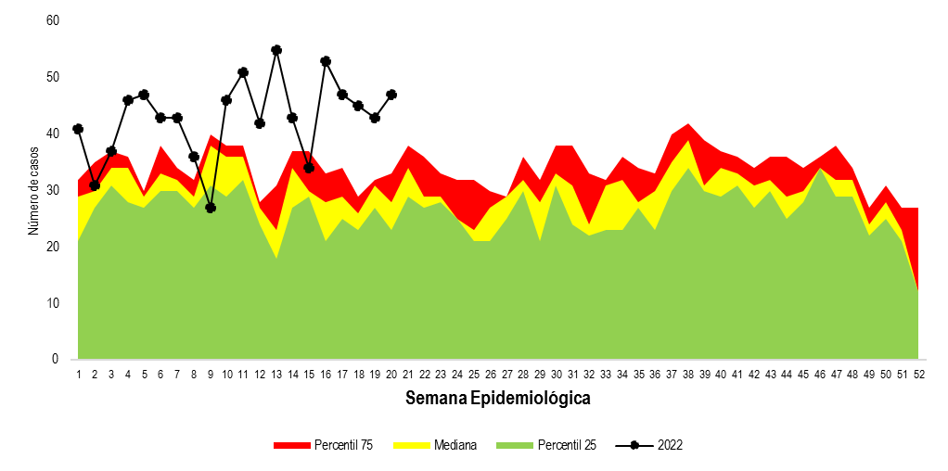
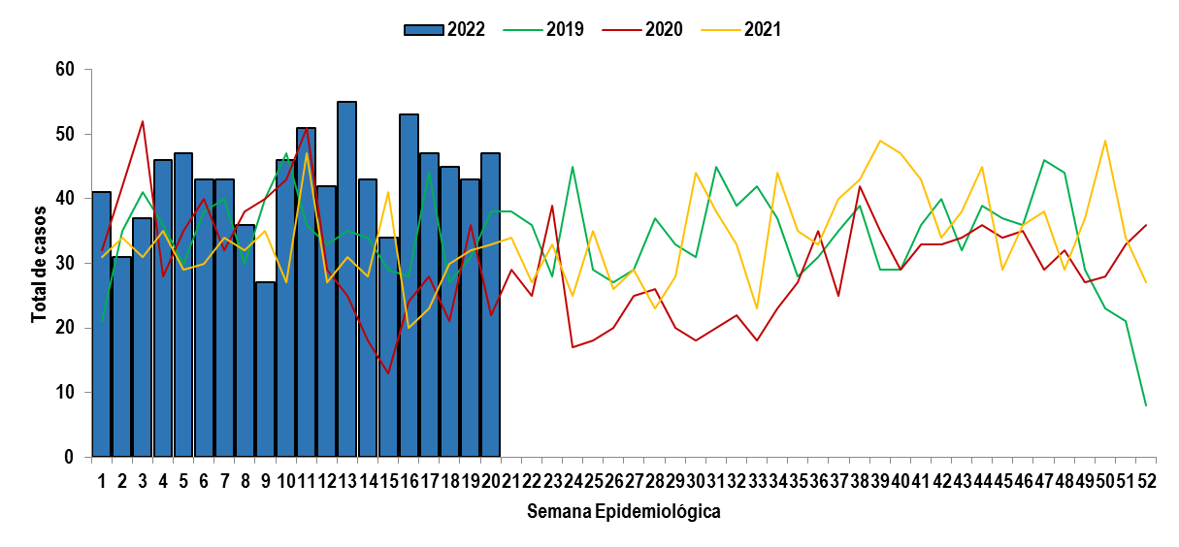
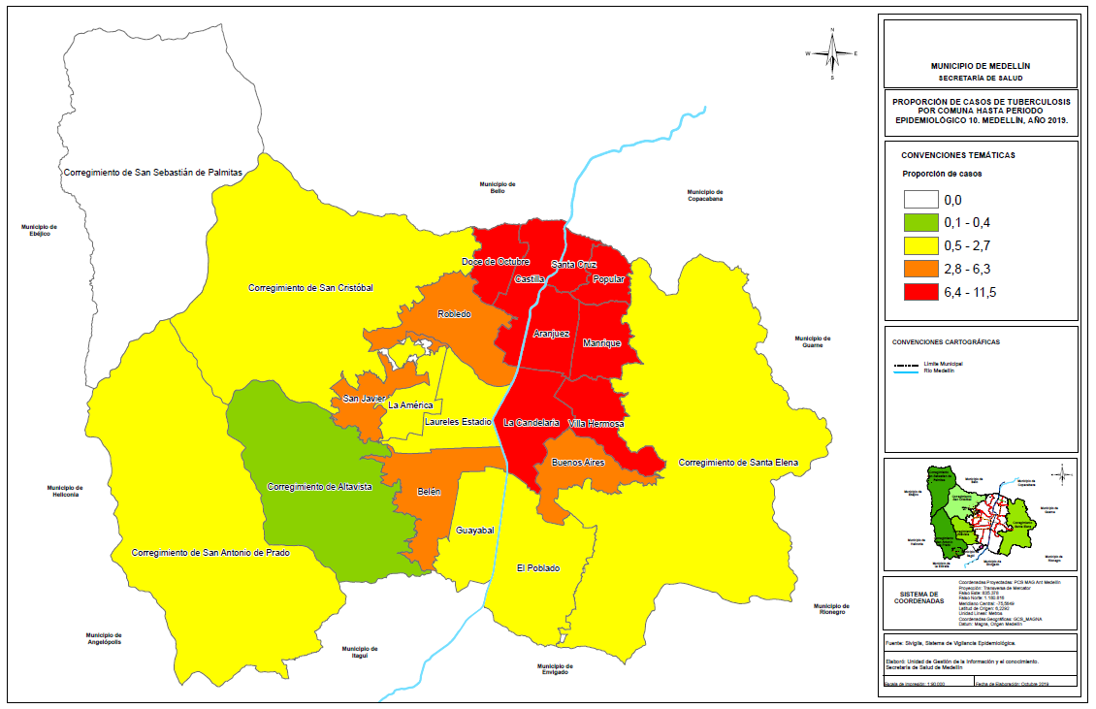
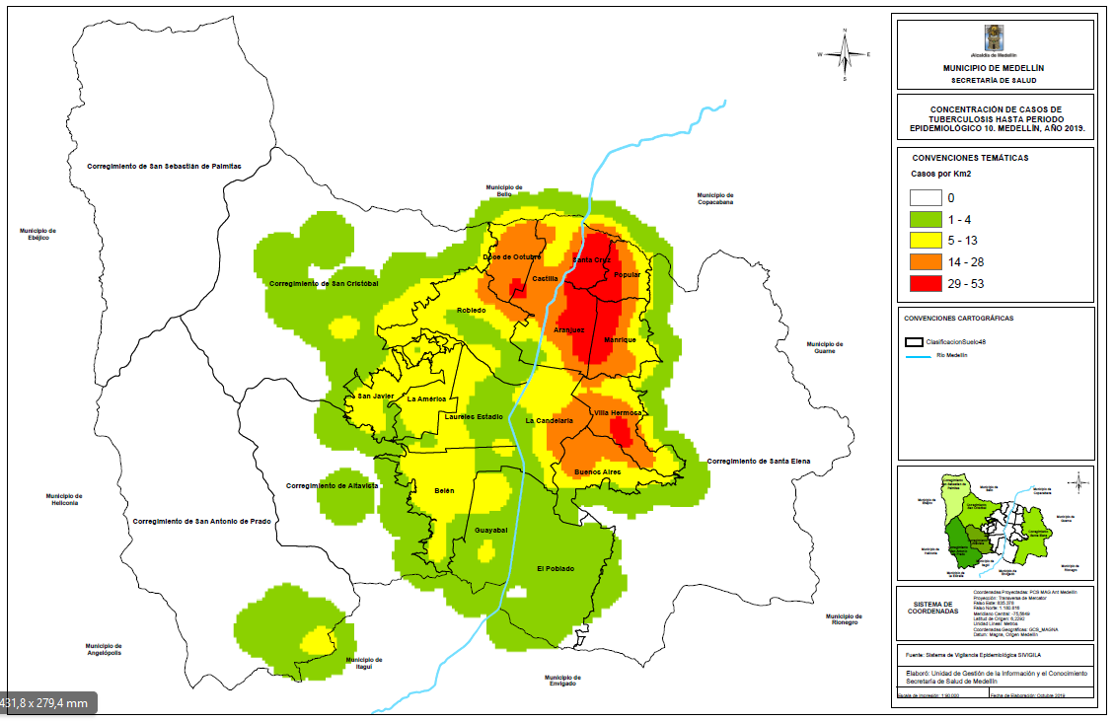
Tuberculosis
Comportamiento de la notificación
Pág.. 4
Periodo epidemiológico 05 - 2022
Fuente: SIVIGILA. Secretaria de Salud de Medellín.
Figura. Canal endémico de los casos notificados de tuberculosis todas las formas Medellín, a Periodo epidemiológico 05 acumulado de 2022.
1,76 Mortalidad por 100.000 hab. (46 casos)
857
La variación porcentual con respecto al mismo periodo del año anterior aumentó en un 36,03%
Fuente: SIVIGILA. Secretaria de Salud de Medellín.
Figura. Comportamiento de los casos notificados semanalmente de tuberculosis todas las formas Medellín, a Periodo epidemiológico 05 acumulado de 2018-2022.
Comportamiento por territorio
Fuente: SIVIGILA. Secretaria de Salud de Medellín.
Figura. Mapa temático de proporción de tuberculosis todas las formas. Medellín, a Periodo epidemiológico 05 acumulado de 2022.
Fuente: SIVIGILA. Secretaria de Salud de Medellín.
Figura. Mapa temático de densidad de tuberculosis todas las formas. Medellín, a Periodo epidemiológico 05 acumulado de 2022

Slide 5
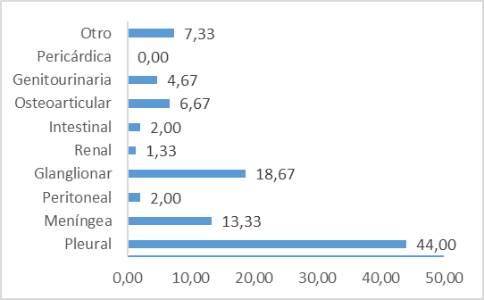
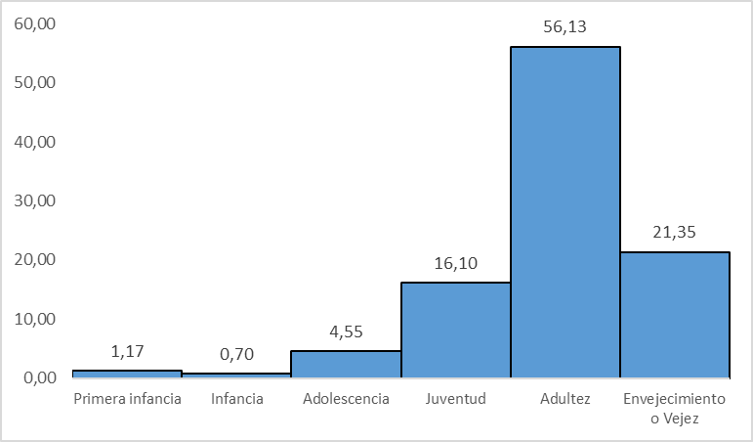
Comportamiento variables de interés
Pág.. 5
Sexo
Etnia
Masculino
Femenino
Afrocolombiano
Indígena
Coinfección
60,91%
39,09%
0,70%
0,23%
16,22%
522 casos
335 casos
6 casos
2 casos
139 casos
Poblaciones especiales
Privados de la Libertad | Habitante de calle | Profesionales de la salud | Procedentes del exterior
8 casos
49 casos
5 casos
33 casos
Indicadores
Porcentaje de casos de tuberculosis
Porcentaje de antecedente de tratamiento
82,50%
Pulmonar
17,50%
Extrapulmonar
87,40%
Nuevo
12,60%
Previamente tratado
Figura . Formas de tuberculosis extrapulmonar acumulado a Periodo epidemiológico 05 Medellín 2022
Figura . Distribución porcentual de la tuberculosis por ciclo de vida, Periodo epidemiológico 05 Medellín 2022

Slide 6
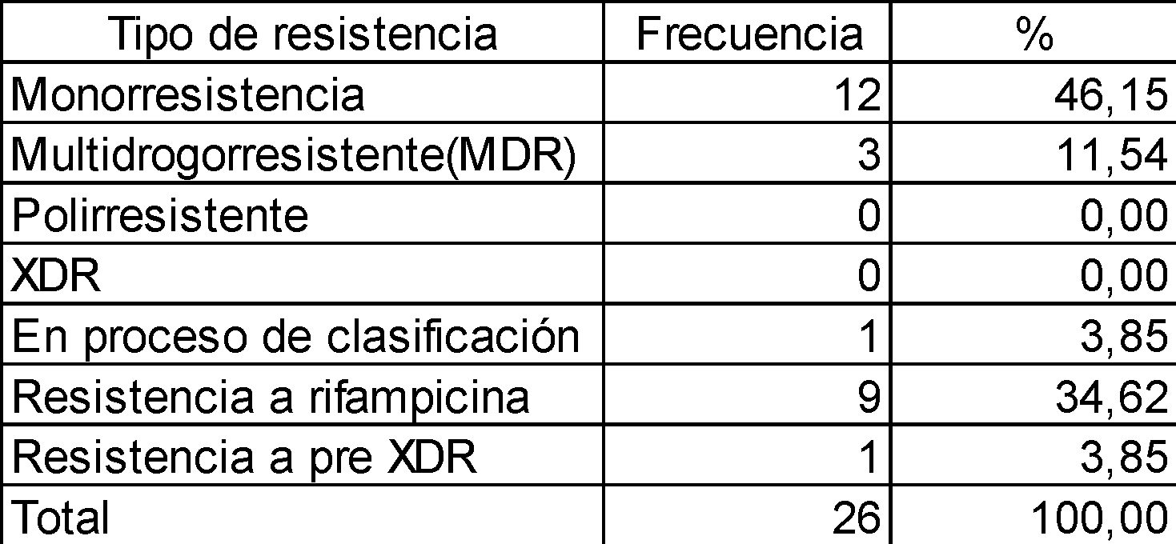
Análisis de resistencia
Pág.. 6
Tabla . Clasificación según tipo de Resistencia y antecedente de tratamiento previo de la tuberculosis. Período epidemiológico 05 Medellín 2022
Resistencia
3,03%
26 casos
Casos Nuevos
19 Casos
Previamente tratados
7 Casos
Consideraciones técnicas
Persiste un aumento en la notificación de casos de tuberculosis con respecto al mismo período del año anterior (30,86). En promedio se notifican 43 casos de tuberculosis semanalmente. La semana con mayor número de casos fue la 13 con 55 casos y la de menor número fue la 9 con 27 casos.
De las personas con tuberculosis aproximadamente el 93% son mayores de 27 años. La población migrante aportó 33 casos del total de los casos notificados.
Aunque la mortalidad reportada es de 1,76 por 100.000 habitantes, esta cifra solo representa los casos fallecidos al momento de la notificación pero no durante el seguimiento. Este indicador se verá reflejado de manera más precisa al realizar el análisis de la cohorte que se calcula de forma anualizada. En cuanto a la resistencia, El 73,08% de los casos se presentan en personas sin antecedentes de tratamiento previo para tuberculosis lo que sugiere transmisión activa comunitaria. Igualmente el 45% corresponden a multidrogorresisitenca o resistencia a rifampicina.

Slide 7
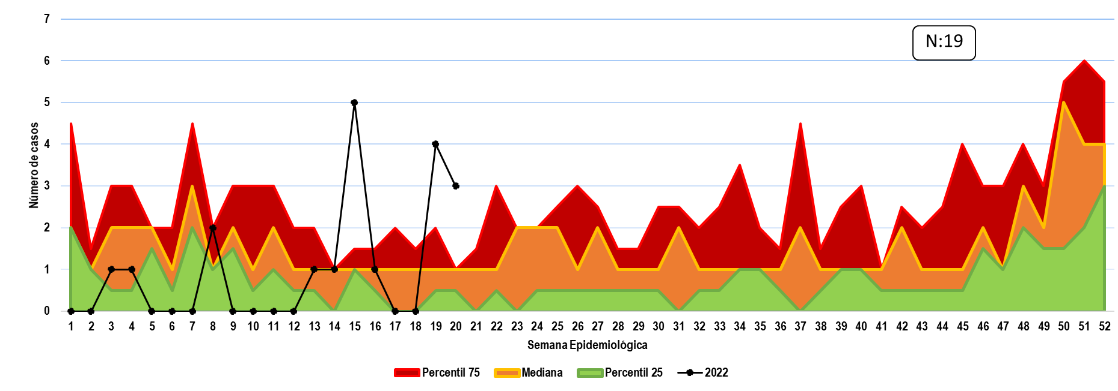
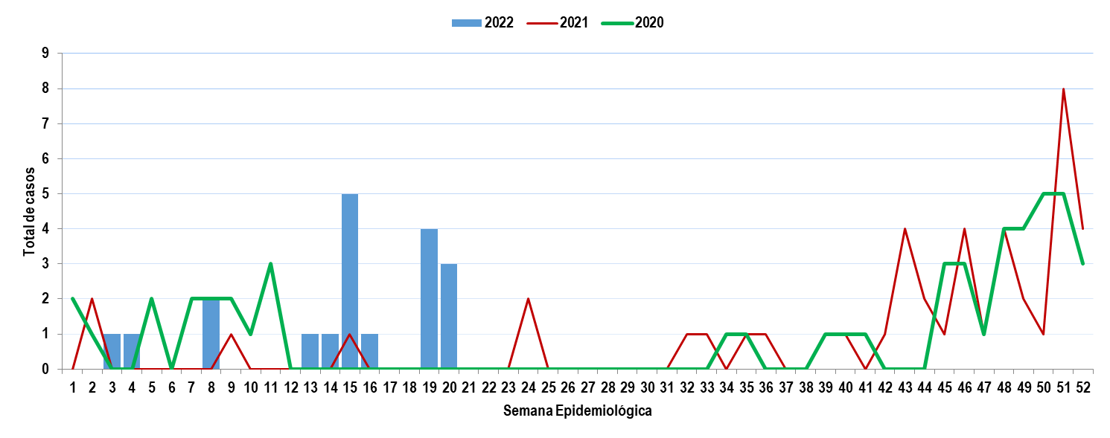
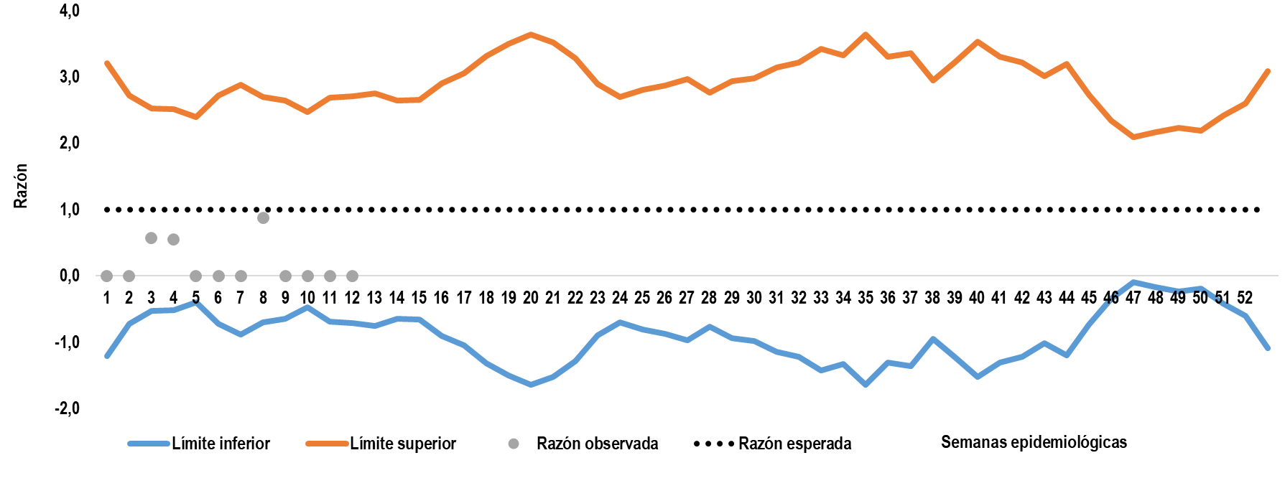
Tosferina
Comportamiento de la notificación
Pág.. 7
Periodo epidemiológico 5- 2022
Fuente: SIVIGILA. Secretaria de Salud de Medellín.
Figura. Canal endémico de tosferina. Medellín, a Periodo epidemiológico 5 acumulado de 2022.
0% Mortalidad
19
Respecto al mismo periodo del año anterior.
Fuente: SIVIGILA. Secretaria de Salud de Medellín.
Figura. Comportamiento de la tosferina. Medellín, a Periodo epidemiológico 5 de 2022, acumulado de 2022.
Comportamiento inusual
Indicadores
Letalidad
0%
0 casos
Porcentaje de investigación de campo oportuna
68%
62/91 casos probables notificados
Fuente: SIVIGILA. Secretaria de Salud de Medellín.
Figura. Comportamiento inusual de la tosferina. Medellín, a Periodo epidemiológico 5 acumulado de 2022.
Notes:
No olvidar ajustar los indicadores

Slide 8
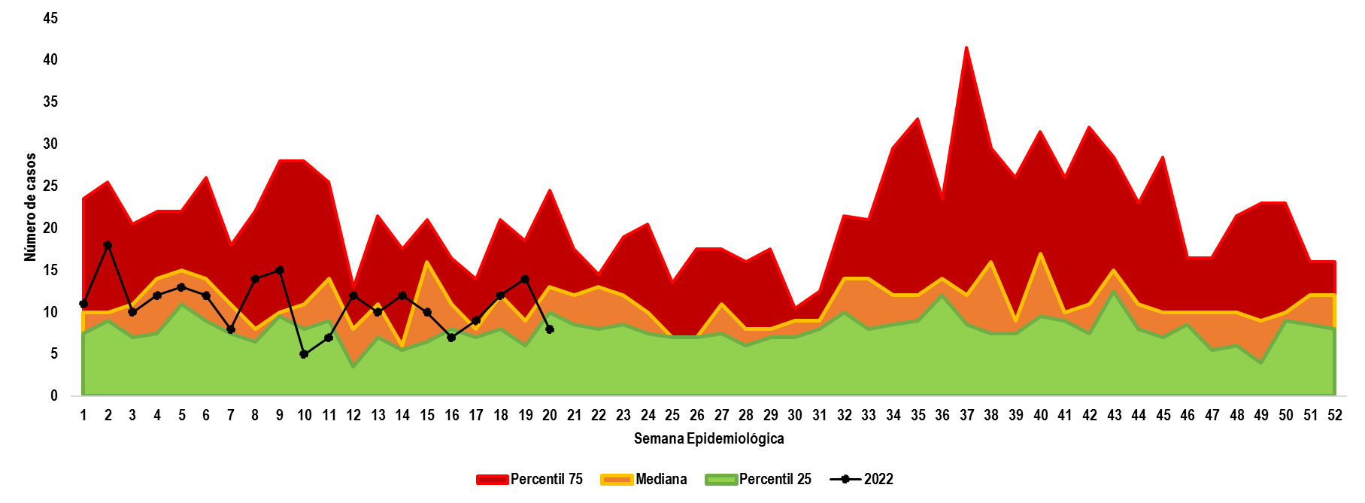
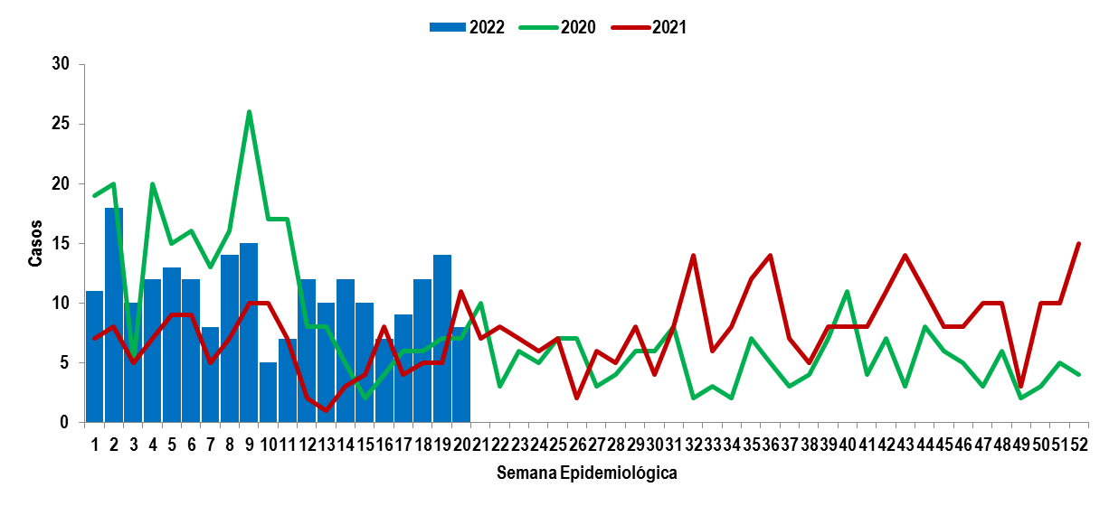
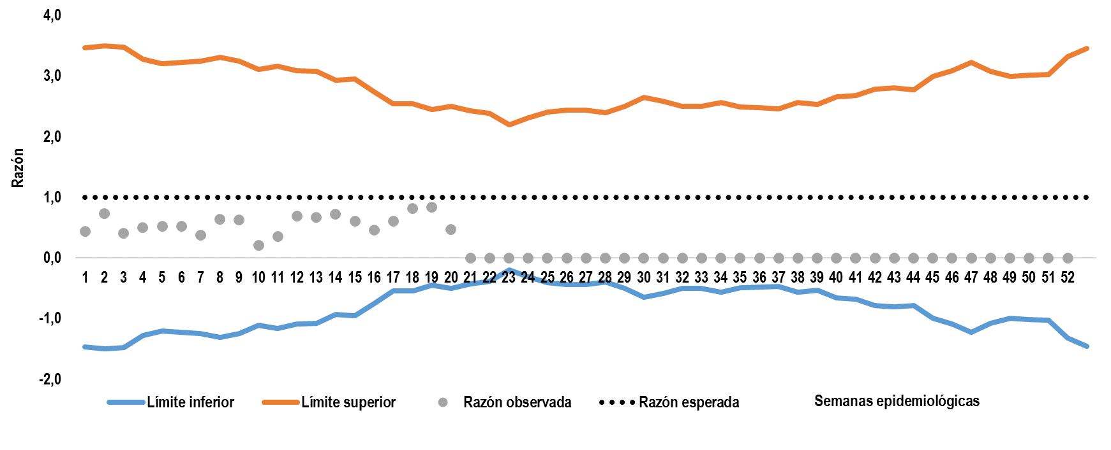
Parotiditis
Comportamiento de la notificación
Pág.. 8
Periodo epidemiológico 05 - 2022
Fuente: SIVIGILA. Secretaria de Salud de Medellín.
Figura. Canal endémico de parotiditis. Medellín, a Periodo epidemiológico 05 acumulado de 2021.
0% Mortalidad
219
Variación porcentual de 72,44% más respecto al mismo periodo del año anterior
Fuente: SIVIGILA. Secretaria de Salud de Medellín.
Figura. Comportamiento de la parotiditis. Medellín, a Periodo epidemiológico 05 acumulado de 2020-2022.
Comportamiento inusual
Indicadores
Proporción de incidencia en población general
8,38* 100 mil
219 casos
Proporción de incidencia en menores de 5 años
29,58 * 100 mil
44 casos
Brotes con investigación de campo
Fuente: SIVIGILA. Secretaria de Salud de Medellín.
Figura. Comportamiento inusual de la parotiditis. Medellín, a Periodo epidemiológico 05 acumulado de 2022.
--%
0 brotes

Slide 9
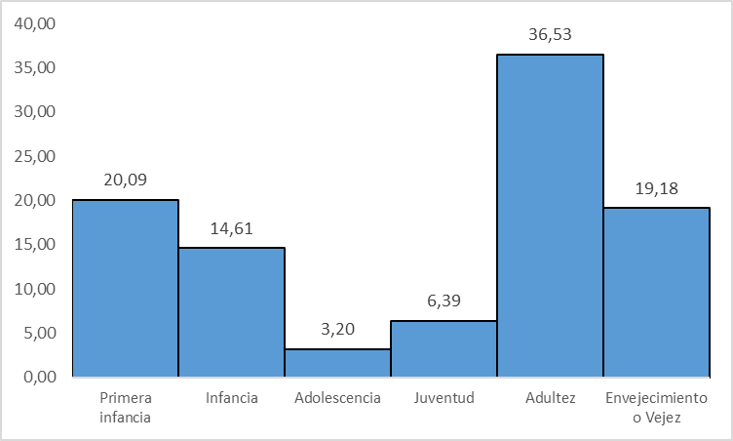
Comportamiento variables de interés
Pág.. 9
Sexo
Etnia
Población especiales
Masculino
Femenino
Afrodescendiente
Indígena
Privados de la Libertad
Habitante de calle
41,10%
58,90%
0,0%
0,0%
0,0%
0%
90 Casos
129 Casos
0 Casos
0 Casos
0 Casos
0 Casos
Curso de vida
Consideraciones técnicas
El comportamiento de la Parotiditis según el canal endémico se observa con predominio en zona de éxito. El número de casos este año esta por encima de lo presentado en los 2 años anteriores, lo que corresponde con un aumento en los casos de un 72% en relación al año anterior. En el análisis de razón de casos, todas las semanas esta por debajo del número de casos. En promedio se notificaron 11 casos por semana epidemiológica. Los cursos de primera infancia, infancia, adultez y adulto mayor representan el 90% de los casos. Estos casos podrían relacionarse o con personas no vacunadas en la infancia o con perdida de inmunidad a través del tiempo. Hasta la semana epidemiológica 16, no se identificaron brotes por esta enfermedad.

Slide 10
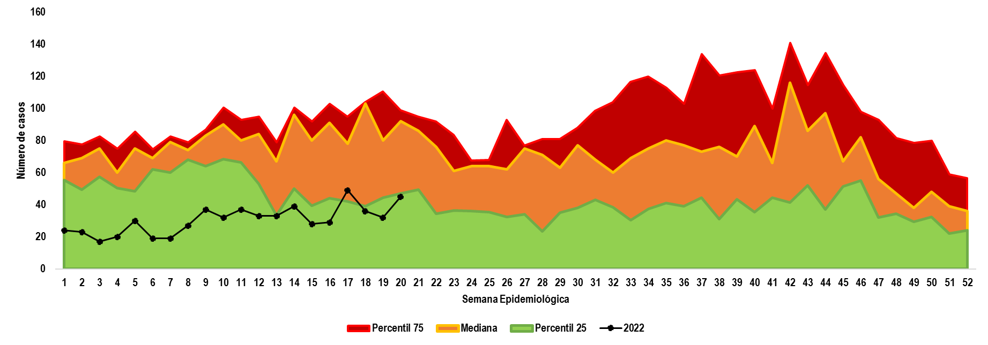
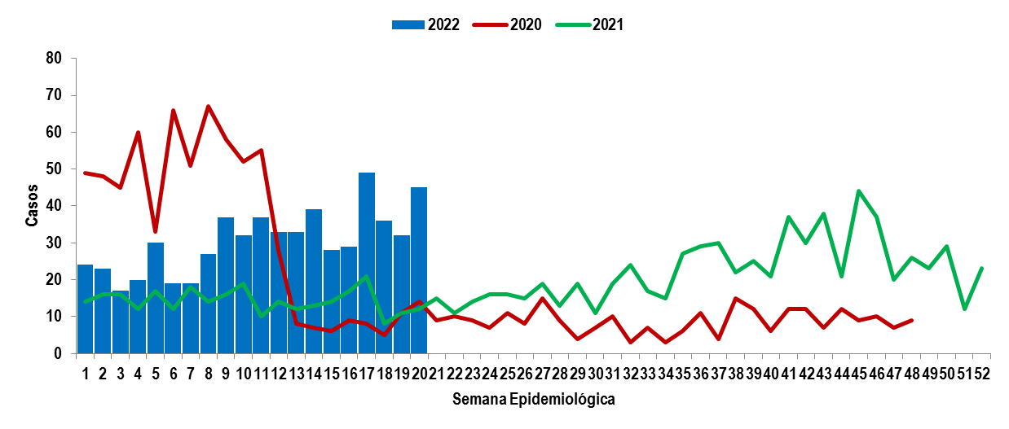
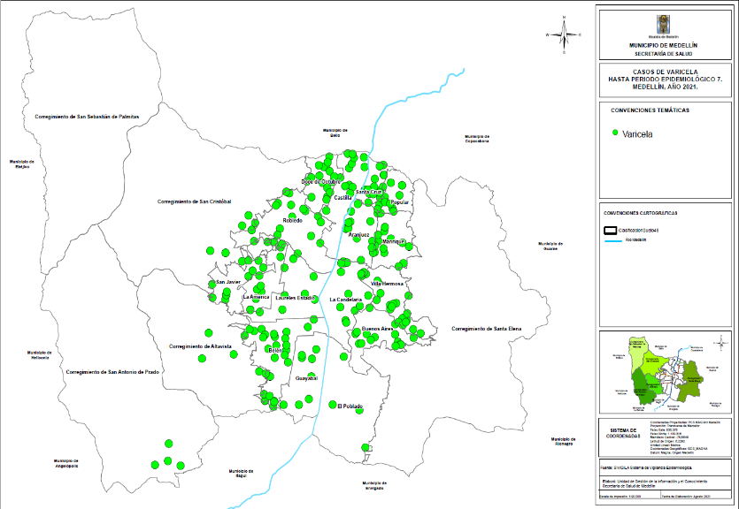
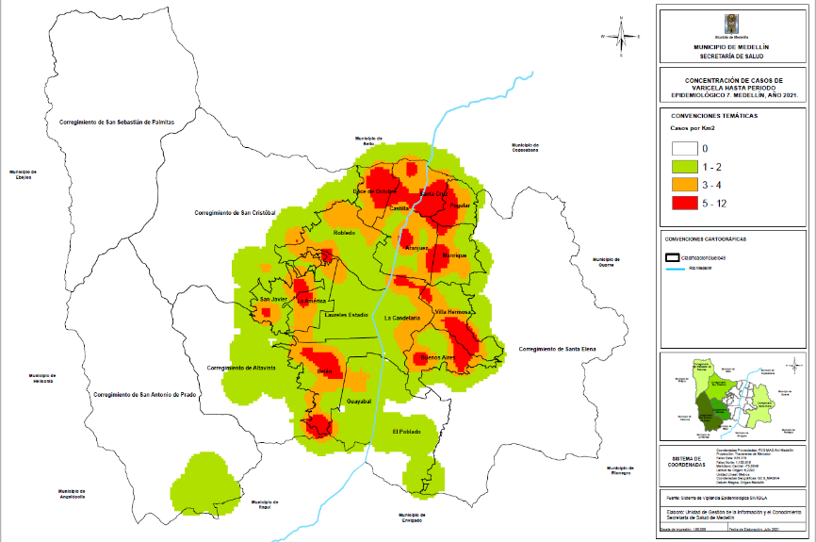
Varicela
Comportamiento de la notificación
Pág.. 10
Periodo epidemiológico 05 - 2022
Fuente: SIVIGILA. Secretaria de Salud de Medellín.
Figura. Canal endémico de varicela. Medellín, a Periodo epidemiológico 05 acumulado de 2022.
0,33% Mortalidad
609
Variación porcentual de 112,94% más, respecto al mismo periodo del año anterior
Fuente: SIVIGILA. Secretaria de Salud de Medellín.
Figura. Comportamiento de la varicela. Medellín, a Periodo epidemiológico 05 acumulado de 2020-2022.
Comportamiento por territorio
Fuente: SIVIGILA. Secretaria de Salud de Medellín.
Figura. Mapa temático de puntos. Medellín, a Periodo epidemiológico 05 acumulado de 2022
Fuente: SIVIGILA. Secretaria de Salud de Medellín.
Figura. Mapa temático de densidad por kilómetro cuadrado de varicela. Medellín, a Periodo epidemiológico 05 acumulado de 2022

Slide 11
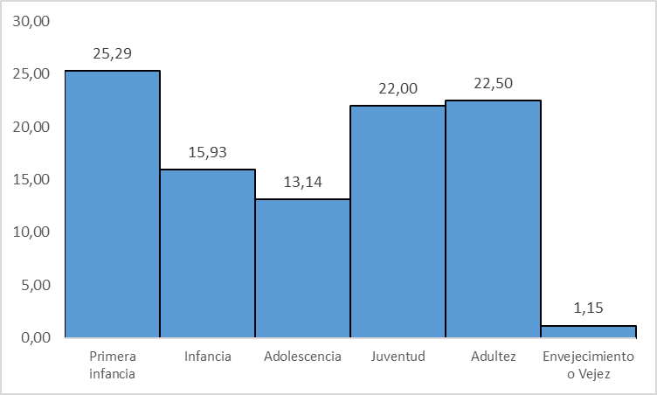
Comportamiento variables de interés
Pág.. 11
Sexo
Etnia
Población especiales
Masculino
Femenino
Afrodescendiente
Indígena
Privados de la Libertad
Maternas
54,68%
45,32%
0,66%
0,49%
3,28%
0,49%
333 Casos
276 Casos
4 Casos
3 Casos
20 Casos
3 Casos
Indicadores
Proporción de incidencia en población general
Proporción de incidencia en menores de 5 años
Brotes con investigación de campo
23,31 x 100 mil habitantes
609
103,52 x 100 mil < 5 años
154 casos
NA
(0 brotes)
Curso de vida y brotes
Distribución de los Brotes
Lugar | Total brotes
Sector educativo | 0
Centro Penitenciario- Estación de Policía- Batallón | 0
Otro | 0
Familiares | 0
Consideraciones técnicas
El comportamiento de la varicela hasta semana epidemiológica 20 ha estado en zona de éxito. Se observa un número de casos por encima de lo esperado en comparación con los dos años anteriores. El curso de vida con mayor número de casos fue el de primera infancia con el 25,59%. En promedio se notificaron 30 casos por semana epidemiológica.
Notes:
No olvidar indicador de brotes

Slide 12
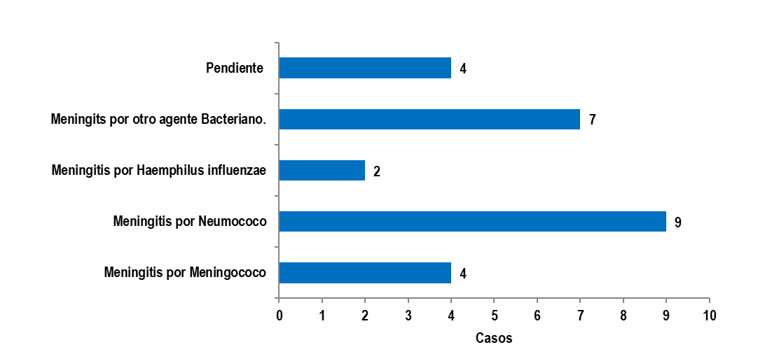
Meningitis
Comportamiento de la notificación
Pág.. 12
Periodo epidemiológico 5 - 2022
Fuente: SIVIGILA. Secretaria de Salud de Medellín.
Figura. Canal endémico Meningitis por Meningococo. Medellín, a Periodo epidemiológico 5 de 2022.
Comportamiento variables de interés
3 Casos - Mortalidad
Sexo
Edad
26
Masculino
Femenino
< 5 años
> 65 años
Confirmados y pendientes de clasificación
16 casos
12 casos
6 casos
4 casos
.
.
.
.
Comportamiento por territorio
Indicadores
Proporción de incidencia meningitis bacterianas en población general
Proporción de incidencia de meningitis bacterianas en menores de 5 años
0,99* 100 mil
26 casos
4,04 * 100 mil
6 casos
Brotes con investigación de campo
Fuente: SIVIGILA. Secretaria de Salud de Medellín.
Figura. Casos de meningitis bacteriana, enfermedad meningocócica y otros agentes, Medellin, periodo epidemiológico 5, 2022.
0 Brotes
(sin brotes hasta este periodo)
Consideraciones técnicas
En relación a las Meningitis Bacterianas, se encontraron 4 causadas por el Meningococo, Se presentaron 3 muertes, una por otro agente bacteriano, una por Neumococo y una por Meningococo en menor con procedencia extranjera, la notificación ha aumentado, esto también por las asistencias técnicas para que sean notificadas todas las meningitis que cumplan definición de caso y no solo las de seguimiento rutinario, con el fin de conocer los agentes causales.

Slide 13
Otros eventos inmunoprevenibles de baja frecuencia
Pág.. 13
Síndrome de rubeola congénita
Hasta la semana epidemiológica 20 se notificaron siete (17) casos sospechosos de síndrome de rubeola congénita en residentes de la ciudad, para una proporción de notificación de 6,62 casos por 10,000 nacidos vivos y se cumple con la meta de notificación proporcional para este evento que debería estar en 1 por cada 10000 nacidos vivos. Los casos fueron descartados.
Parálisis Flácida
Periodo epidemiológico 5 - 2022
Hasta la semana epidemiológica 20 se ha notificado 1 caso probable para este evento en residente en Medellín, a la fecha descartado.
Tétanos accidental
EAPV
Hasta la semana epidemiológica 20 no se han notificado casos ni probables, ni confirmados por clínica para este evento en residentes en Medellín.
Periodo epidemiológico 5-2022
Hasta la semana epidemiológica 20 notificaron 19 casos de EAPV notificados en la ciudad, pendientes de clasificación
Periodo epidemiológico 5 - 2022
Difteria
Sarampión y Rubeola
Hasta la semana epidemiológica 20 se notificaron en residentes de la ciudad 3 casos como sospechosos de Rubeola y 8 casos sospechosos de sarampión para una proporción de notificación de 9,74 casos por cada 100.000 habitantes, no se cumple con la meta de notificación de Sarampión / Rubeola proporcional en este periodo y
Periodo epidemiológico 5 - 2022
Hasta la semana epidemiológica 20 no se han notificado casos ni probables, ni confirmados por clínica para este evento en residentes en Medellín.
Periodo epidemiológico 5 - 2022
que para el país deber ser mayor a 2 casos por cada 100.000 habitantes durante un año. Adicionalmente, todos los casos de Rubeola y de sarampión fueron descartados después de haber realizado lo establecido por laboratorio e investigación de campo. No se han confirmado casos de sarampión, ni de rubeola este año en la ciudad. Sin embargo, se debe estar alerta por la situación epidemiológica de estas enfermedades en el país y en todo el mundo.

Slide 14
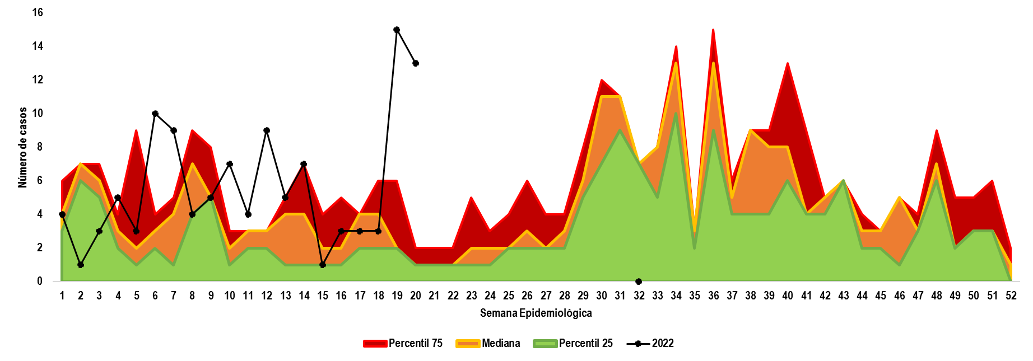
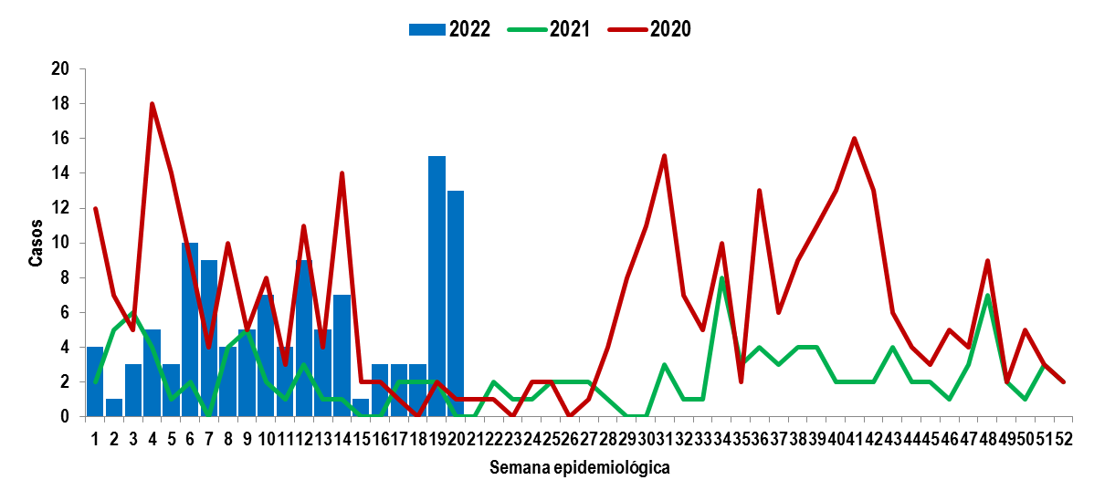
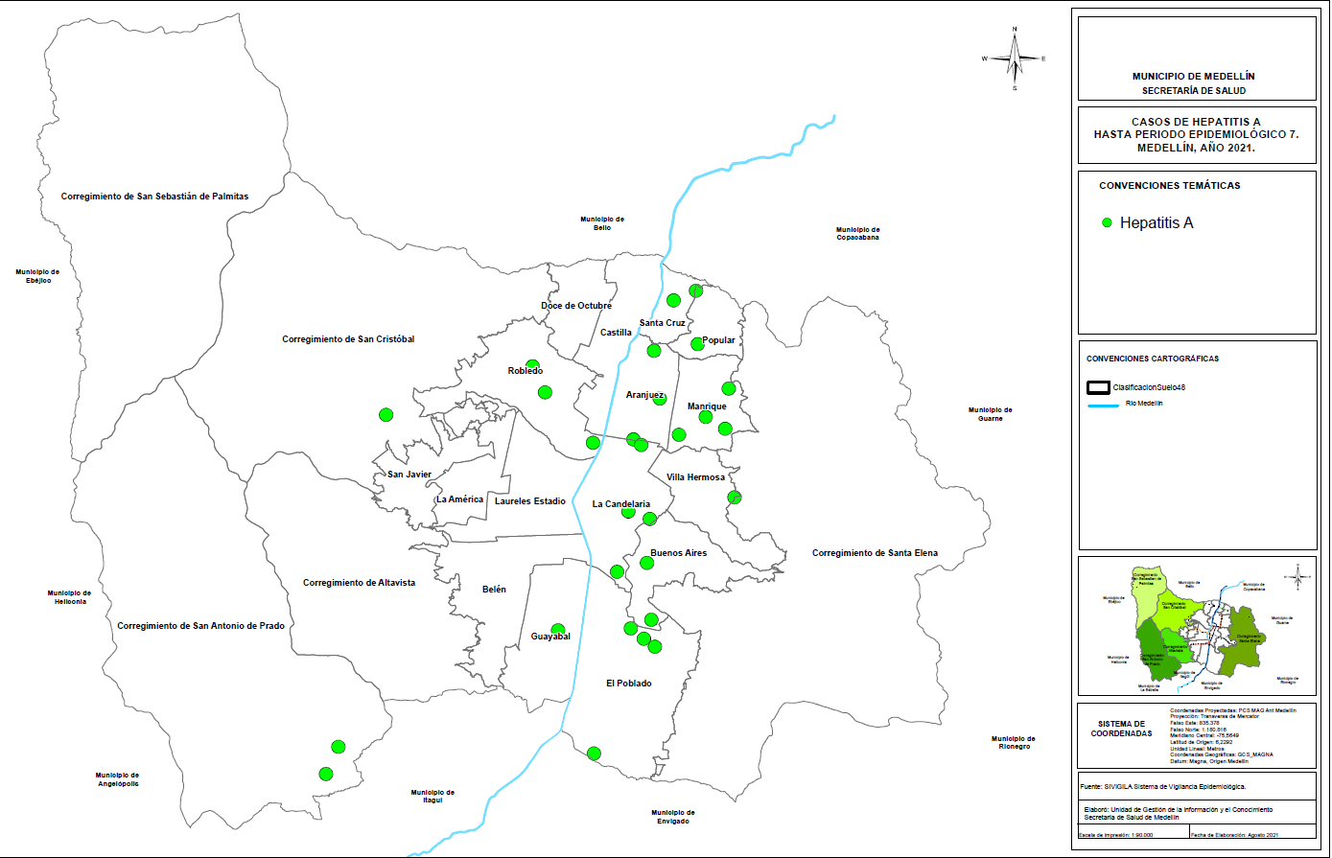
Hepatitis A
Comportamiento de la notificación
Pág.. 14
Periodo epidemiológico 05 - 2022
Fuente: SIVIGILA. Secretaria de Salud de Medellín.
Figura. Canal endémico de hepatitis A. Medellín, a Periodo epidemiológico 05 acumulado de 2022.
114
Variación porcentual de 165,12% más respecto al mismo periodo del año anterior
Fuente: SIVIGILA. Secretaria de Salud de Medellín.
Figura. Comportamiento de la Hepatitis A. Medellín, a Periodo epidemiológico 05 acumulado de 2020-2022.
Comportamiento por territorio
Indicadores
Proporción de Incidencia en población general x 100,000 habitantes
4,36 * cada 100 mil
114 casos
Proporción de Incidencia en menores de 1 año
100,000 habitantes
0 * cada 100 mil
0 casos
Fuente: SIVIGILA. Secretaria de Salud de Medellín.
Figura. Mapa temático de proporción de hepatitis A. Medellín, a Periodo epidemiológico 05 acumulado de 2022.

Slide 15
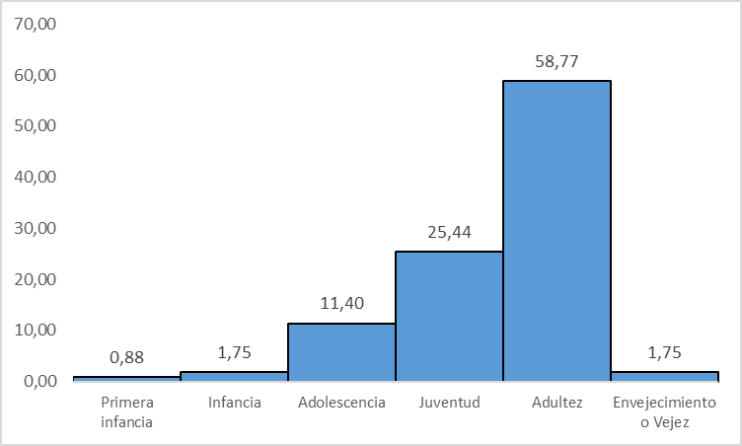
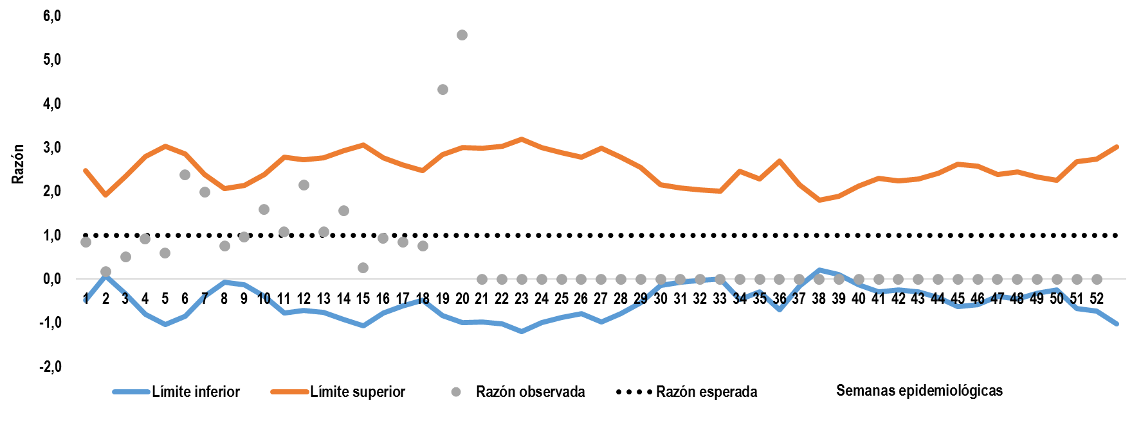
Comportamiento variables de interés
Pág.. 15
Sexo
Etnia
Poblaciones especiales
Masculino
Femenino
Afrocolombiano
Indígena
Maternas
Privado de la libertad
Migrante
69,30%
30,70%
0%
0%
0%
0%
5,26%
79 casos
35 casos
0 casos
0 casos
0 caso
0 casos
6 casos
Régimen contributivo
73,68% - 84 casos
Régimen subsidiado
19,30% - 22 casos
Afiliación al SGSS
Área de ocurrencia
Cabecera municipal
95,61%
109 casos
Factores y curso de vida
Fuente: SIVIGILA. Secretaria de Salud de Medellín.
Figura. Comportamiento inusual para hepatitis A. Periodo epidemiológico 05 2022.
Fuente: SIVIGILA. Secretaria de Salud de Medellín.
Figura. Curso de vida de los casos notificados de hepatitis A. Periodo epidemiológico 05. 2022.
Consideraciones técnicas
La Hepatitis A se observa en el canal endémico en comportamiento esperado por debajo de los casos usuales. Durante este año no se supera el número de casos de los dos últimos años durante las semanas epidemiológicas evaluadas. Se evidencia una disminución del 71% en relación con el mismo periodo de año anterior. Los cursos de vida de adolescencia, juventud y adultez con el 95% de los casos, una mayor frecuencia de casos en hombres.

Slide 16
Hepatitis B y C
Comportamiento de la notificación
Pág..16
Periodo epidemiológico 05 - 2022
Fuente: SIVIGILA. Secretaria de Salud de Medellín.
Figura. Canal endémico de hepatitis B. Medellín, a Periodo epidemiológico 05 acumulado de 2022.
Hepatitis B
63
Variación porcentual con respecto al mismo periodo del año anterior
Aumentó en un 40%
Fuente: SIVIGILA. Secretaria de Salud de Medellín.
Figura. Canal endémico de hepatitis C. Medellín, a Periodo epidemiológico 05 acumulado de 2022.
Hepatitis C
57
Variación porcentual con respecto al mismo periodo del año anterior
Aumentó en un 67,6%
Fuente: SIVIGILA. Secretaria de Salud de Medellín.
Figura. Comportamiento de la hepatitis B. Medellín, a Periodo epidemiológico 05 acumulado de 2019-2022.

Slide 17
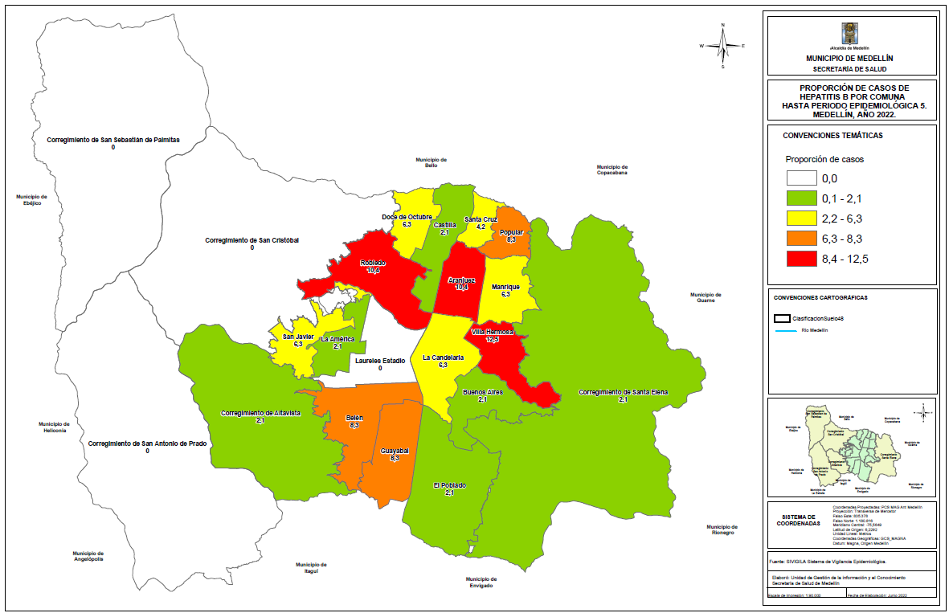
Pág..17
Fuente: SIVIGILA. Secretaria de Salud de Medellín.
Figura. Comportamiento de la hepatitis C. Medellín, a Periodo epidemiológico 05 acumulado de 2019-2022.
Indicadores
Proporción de incidencia de Hepatitis B en población general por 100.000 habitantes
Proporción de incidencia de Hepatitis C en población general por 100.000 habitantes
2,4 * 100 mil
2,1* 100 mil
Comportamiento por territorio
Fuente: SIVIGILA. Secretaria de Salud de Medellín.
Figura. Mapa temático de proporción de casos para Hepatitis B. Medellín, a Periodo epidemiológico 05 acumulado de 2022.

Slide 18
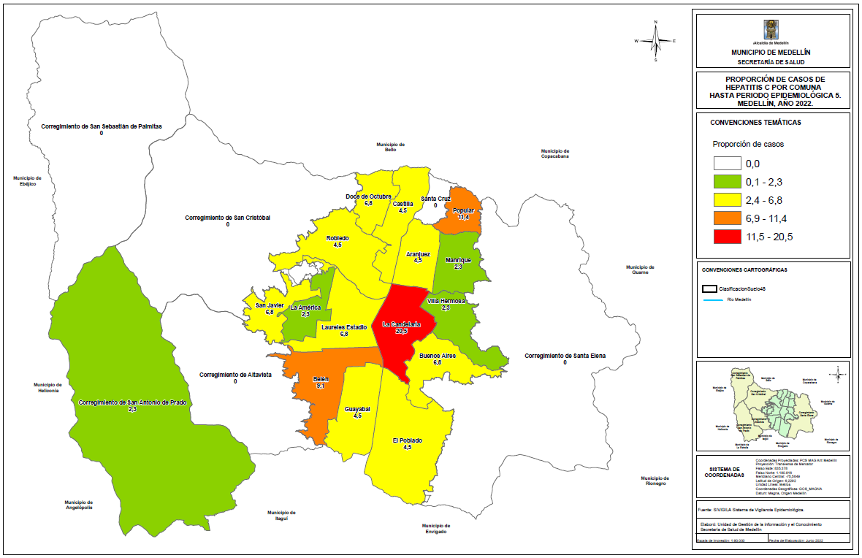
Comportamiento por territorio
Pág..18
Fuente: SIVIGILA. Secretaria de Salud de Medellín.
Figura. Mapa temático de proporción de casos para Hepatitis C. Medellín, a Periodo epidemiológico 05 acumulado de 2022.
Comportamiento variables de interés Hepatitis B
Sexo
Etnia
Poblaciones especiales
Masculino
Femenino
Gestante
Privado de la libertad
Afrocolombiano
Indígena
Migrante
73,02%
26,98%
6,35%
0%
7,14%
4,29%
0%
46 casos
17 casos
4 casos
0 casos
5 casos
3 casos
0 casos
Afiliación al SGSS
Área de ocurrencia
Régimen contributivo: 65,08%
Régimen subsidiado: 22,22%
Cabecera municipal
96,83%

Slide 19
Comportamiento variables de interés Hepatitis C
Pág.. 19
Sexo
Poblaciones especiales
Etnia
Masculino
Femenino
Gestante
Migrante
Habitante de calle
Afrocolombiano
Rom - Gitano
87,72%
12,28%
0,0%
1,75%
1,75%
0,0%
0,0%
50 casos
7 casos
0 casos
1 caso
1 caso
0 casos
0 casos
Afiliación al SGSS
Área de ocurrencia
Régimen contributivo: 84,21%
Régimen subsidiado: 14,04%
Cabecera municipal
98,25%
Variables especificas del comportamiento del evento y curso de vida
Sin vacunación previa para Hepatitis B
96,8%
Fuente: SIVIGILA. Secretaria de Salud de Medellín.
Figura. Poblaciones y factores de riesgo de los casos notificados de Hepatitis B, C y Coinfecciòn/Superinfección B - Delta. Periodo epidemiológico 05. 2022.

Slide 20
Variables especificas del comportamiento del evento y curso de vida
Pág..20
5,83%
78,33%
0,0%
7 casos
94 casos
0 casos
Figura. Mecanismo probable de transmisión de Hepatitis B, C y Coinfección/superinfección B-Delta. Periodo epidemiológico 05 2022
Fuente: SIVIGILA. Secretaria de Salud de Medellín.
Figura. Complicaciones de los casos notificados de Hepatitis B, C y Coinfección/superinfección Hepatitis B-Delta. Periodo epidemiológico 05. 2022.
Fuente: SIVIGILA. Secretaria de Salud de Medellín.
Figura. Clasificación del caso Hepatitis B, C Coinfección/Superinfecciòn B-Delta. Periodo epidemiológico 05. 2022.
Consideraciones técnicas
La frecuencia de las hepatitis virales es mayor en jóvenes, adultos y grupos poblacionales con factores de riesgo, ocasionan discapacidad y muerte principalmente asociada a cuadros de insuficiencia hepática, cirrosis y cáncer de hígado. Es de aclarar que se cuenta con una vacuna segura y eficaz que confiere una protección del 98% al 100% contra la enfermedad de la hepatitis B, lo que conlleva a evitar las complicaciones que pueden derivarse de la enfermedad. La relación hombre: mujer es de aproximadamente 4 hombres por cada mujer. Los grupos de edad en los que más se presenta el evento se ubican entre los 25 y los 39 años con un 60,8%. El principal mecanismo de transmisión es el sexual, por lo que se hace vital la orientación de las estrategias hacia la promoción de la salud sexual y reproductiva. No se han notificado casos de Hepatitis B-Delta. Nota: Los datos del presente boletín corresponden a cifras preliminares.

Slide 21
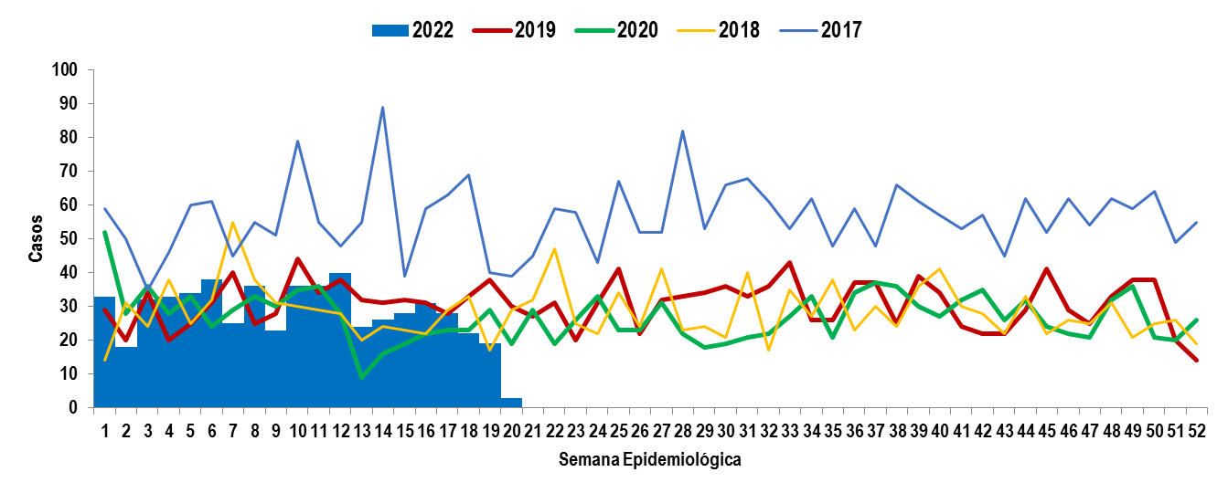
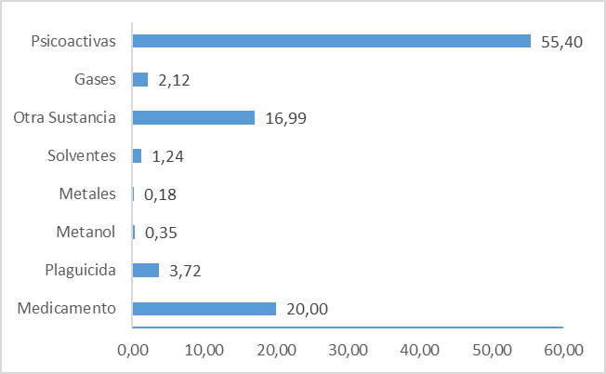
Intoxicaciones
Comportamiento de la notificación
Pág.. 21
Periodo epidemiológico 05 - 2022
Fuente: SIVIGILA. Secretaria de Salud de Medellín.
Figura. Comportamiento intoxicaciones. Medellín, a Periodo epidemiológico 05 acumulado de 2017-2022.
Indicadores
Incidencia en población general x 100,000 habitantes
Casos confirmados por laboratorio de intoxicación por metanol
Proporción de brotes en población confinada
21,62 * cada 100 mil
0%
No hubo casos
Variables de interés
Sexo y Edad
565
La variación porcentual con respecto al mismo periodo del año anterior disminuyó en un 1,22%.
Masculino
Femenino
5 a 18 años
< de 5 años
Vía de exposición
60,53%
39,47%
13,81%
10,80%
Oral
57,62%
342 casos
223 casos
78 casos
61 casos
325 casos
Lugar de exposición
Hogar
Vía pública
Bares/Tabernas
Trabajo
43,56%
32,21%
9,91%
7,08%
258 casos
182 casos
56 casos
40 casos
Fuente SIVIGILA. Secretaría Salud de Medellín
Figura grupo de sustancia, intoxicaciones, a Periodo epidemiológico 05 acumulado. Medellín 2022
Consideraciones técnicas
El comportamiento de la notificación tuvo una disminución del 1,22% respecto al mismo periodo del año anterior.
Alrededor del 55,40% de las notificaciones relacionadas con las intoxicaciones corresponden aquellas notificadas por sustancias psicoactivas, principalmente en los hombres y dichas exposiciones ocurrieron en el hogar.

Slide 22
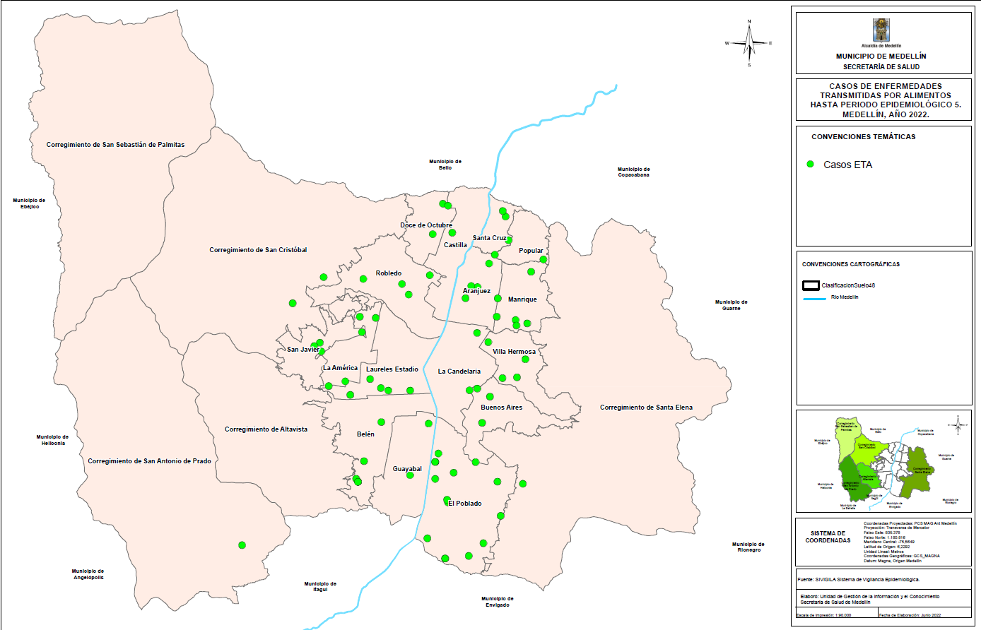
Enfermedad transmitida por alimentos ETA
Comportamiento por territorio
Pág. 22
Periodo epidemiológico 05 - 2022
348
Total de personas por brotes
291 Personas
Total de personas reporte individual
57 Personas
Fuente: SIVIGILA. Secretaria de Salud de Medellín.
Figura. Mapa temático de densidad de ETA. Medellín, a Periodo epidemiológico 05 acumulado de 2022
Comportamiento variables de interés
Masculino
Femenino
Privado de la libertad
Hogar
Educación
Restaurante
47,41%
52,59%
3,74%
15,23%
72,13%
2,30%
165 casos
183 casos
13 casos
53 casos
251 casos
8 casos

Slide 23
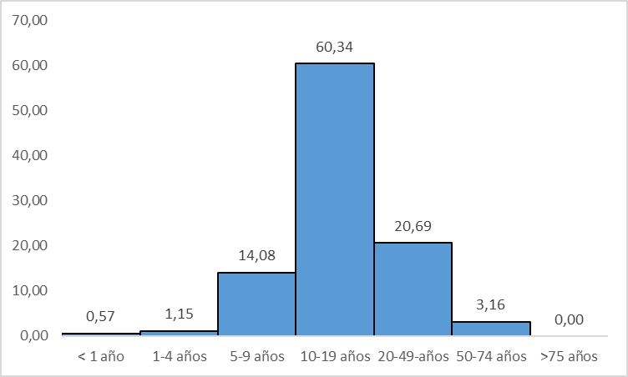
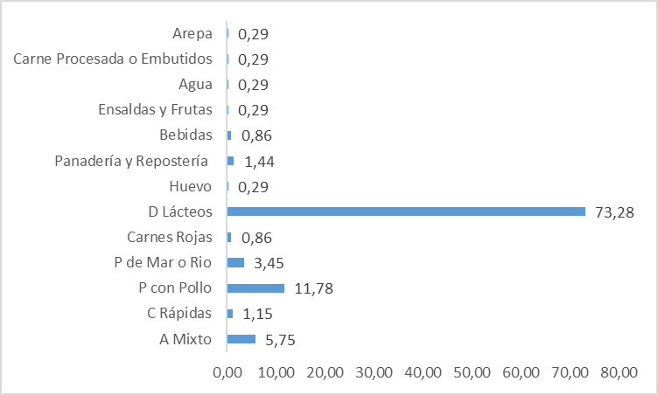
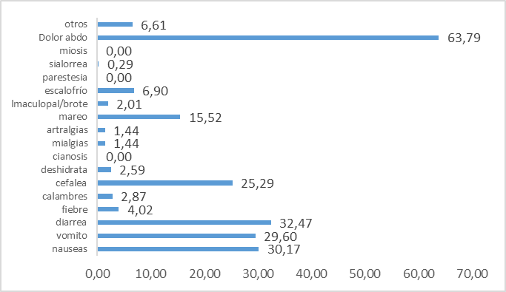
Pág. 23
4
Curso de vida y agente identificado en la muestra
Fuente: SIVIGILA. Secretaria de Salud de Medellín.
Figura. Distribución porcentual por grupos de edad de los casos notificados de ETA. Periodo epidemiológico 05 de 2022.
Tipo de alimento y síntomas
Fuente: SIVIGILA. Secretaria de Salud de Medellín.
Figura. Distribución porcentual de Alimentos implicados en brotes ETA. Periodo epidemiológico 05 de 2022.
Fuente: SIVIGILA. Secretaria de Salud de Medellín.
Figura. Distribución porcentual de Síntomas en pacientes. ETA. Periodo epidemiológico 05 de 2022.

Slide 24
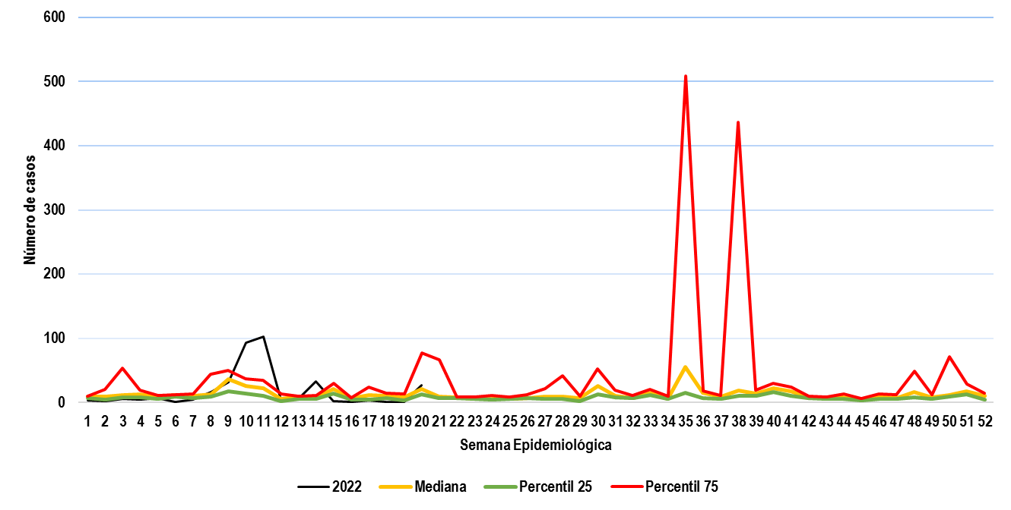
Pág. 24
Fuente: SIVIGILA. Secretaria de Salud de Medellín.
Figura. Comportamiento ETA. Medellín, a Periodo epidemiológico 05 acumulado de 2022.
Indicadores
Porcentaje de brotes de ETA de notificación inmediata notificados oportunamente
Porcentaje de brotes de ETA con identificación de agente etiológico
83,33%
0,00%
Porcentaje de brotes de ETA a los que se les detecto modo de transmisión
Porcentaje de brotes de ETA con toma de muestra
100,00%
83,33%
Consideraciones Finales
A nivel individual el sitio de mayor ocurrencia de las ETA es instituciones educativas.
Los alimentos más involucrados son los alimentos que contiene derivados lácteos y la sintomatología más predominante es la enfermedad gastrointestinal.
A pesar de todas las acciones y esfuerzos se ve demora en la notificación, lo que no permite en muchas ocasiones un estudio más asertivo con la afectación de los indicadores para el evento como: oportunidad, toma de muestras e identificación del agente causal

Slide 25
Infección respiratoria aguda IRA
Comportamiento de la notificación
Pág..25
Periodo epidemiológico 5-2022
Fuente: SIVIGILA. Secretaria de Salud de Medellín.
Figura. Canal endémico de IRA ambulatorios. Medellín, a Periodo 5 acumulado de 2022.
Consulta ambulatoria
233.109
La variación porcentual con respecto al mismo periodo del año anterior aumentó en un 49%
Fuente: SIVIGILA. Secretaria de Salud de Medellín.
Figura. Número de consultas por IRA ambulatorias, Medellín, a Periodo epidemiológico 5 acumulado, años 2021-2022.
Comportamiento inusual
Variables de interés
Fuente: SIVIGILA. Secretaria de Salud de Medellín.
Figura. Proporción de pacientes de IRA ambulatorios, por grupos de edad a Periodo epidemiológico 5 acumulado, 2022
Fuente: SIVIGILA. Secretaria de Salud de Medellín.
Figura. Comportamiento inusual de la IRA consulta ambulatoria. Medellín, a Periodo epidemiológico 5 acumulado de 2022.
El mayor porcentaje se registró en el grupo mayor de 60 años (82,2%). La mayoría corresponden a pacientes con otras comorbilidades. Se notificaron 16 muertes en menores de 5 años.
890 Muertes
Fuente: SIVIGILA. Secretaria de Salud de Medellín.
Figura. Proporción de muertes por IRAG, por grupos de edad a Periodo epidemiológico 5 acumulado, 2022

Slide 26
Infección respiratoria aguda IRA
Comportamiento de la notificación
Pág..26
Periodo epidemiológico 5-2022
Hospitalizados
Fuente: SIVIGILA. Secretaria de Salud de Medellín.
Figura. Canal endémico de IRA - Hospitalización. Medellín, a Periodo epidemiológico 5 acumulado de 2022.
9.569
La variación porcentual con respecto al mismo periodo del año anterior disminuyó en un 16%
Fuente: SIVIGILA. Secretaria de Salud de Medellín.
Figura. Hospitalizaciones por IRAG, Medellín, a Periodo epidemiológico 5 acumulado.
Años 2021-2022.
Comportamiento inusual
Variables de interés
Fuente: SIVIGILA. Secretaria de Salud de Medellín.
Figura. Proporción de pacientes de IRA hospitalizados en sala general por grupos de edad, a Periodo epidemiológico 5 acumulado, 2022
Fuente: SIVIGILA. Secretaria de Salud de Medellín.
Figura. Comportamiento inusual de la IRA hospitalización. Medellín, a Periodo epidemiológico 5 acumulado de 2022

Slide 27
Infección respiratoria aguda IRA
Comportamiento de la notificación
Pág..27
Periodo epidemiológico 5-2022
Hospitalizados en UCI
Fuente: SIVIGILA. Secretaria de Salud de Medellín.
Figura. Canal endémico de IRA-UCI. Medellín, a Periodo epidemiológico 5 acumulado de 2022
1911
La variación porcentual con respecto al mismo periodo del año anterior disminuyó en un 53%.
Fuente: SIVIGILA. Secretaria de Salud de Medellín.
Figura. Hospitalizaciones en UCI por IRAG, Medellín, a Periodo epidemiológico 5 acumulado Años 2021-2022
Comportamiento inusual
Variables de interés
Fuente: SIVIGILA. Secretaria de Salud de Medellín.
Figura. Proporción de pacientes de IRAG Hospitalizados en UCI por grupos de edad, a Periodo epidemiológico 5 acumulado de 2022
Fuente: SIVIGILA. Secretaria de Salud de Medellín.
Figura. Comportamiento inusual de la IRA hospitalización en UCI. Medellín, a Periodo epidemiológico 5 acumulado de 2022.

Slide 28
ESI – IRAG Centinela
Comportamiento de la notificación
Pág.. 28
Periodo epidemiológico 5-2022
Fuente: SIVIGILA. Secretaria de Salud de Medellín.
Figura. Número de casos de IRAG notificados por la unidad centinela al SIVIGILA a Periodo epidemiológico 5 acumulado, 2021-2022.
333
La variación porcentual con respecto al mismo periodo del año anterior aumentó en un 48%
Fuente: SIVIGILA. Secretaria de Salud de Medellín.
Figura. Número de muestras captadas por la unidad centinela HUSVF, para estudio de circulación viral y bacteriana, a Periodo epidemiológico 5 acumulado, Medellín 2022
Variables de interés
Consideraciones técnicas
La unidad centinela Hospital Universitario San Vicente Fundación, captó en promedio por semana 11 muestras para el estudio de circulación viral y bacteriana. Se espera captar 5 muestras por semana según lineamientos del evento 345 del INS, lo que denota que ha cumplido con la meta propuesta.
Se captaron 333 muestras estudiadas en la unidad centinela, se tienen resultados a la fecha del 70% de las cuales se han confirmado por laboratorio el 30%.
Masculino
Femenino
57%
43%
Confirmados por laboratorio
190 Casos
143 Casos
30%
99 Casos
< 5 años
> 65 años
75%
4%
250 Casos
13 Casos

Slide 29
Circulación viral
Pág.. 29
Para conocer la circulación viral en la Ciudad, se tuvo en cuenta además de los casos evaluados en la unidad centinela, los casos notificados como IRAG inusitados por las demás IPS de la ciudad, y los resultados del LDSP de los pacientes atendidos en las IPS de la ciudad. De un total de 68.815 muestras confirmadas por laboratorio para virus respiratorios, los virus de mayor circulación son el Covid-19 con 67.853 y el VSR con 871 casos. Se han diagnosticado además, 13 casos de influenza AH1N1, 3 casos de Influenza A, 6 casos Influenza B, 3 casos de Influenza AH3 estacional, 31 casos de Parainfluenza, 17 casos de adenovirus y 18 casos de Metaneumovirus.
Fuente: LDSP de Antioquia y SIVIGILA 2019. Secretaria de Salud de Medellín
Figura . Comportamiento de la Circulación viral por semana epidemiológica, Medellín a Periodo epidemiológico 5 acumulado de 2022
Curso de vida y circulación viral
Fuente: LDSP de Antioquia y SIVIGILA 2018. Secretaria de Salud de Medellín
Figura . Número de muestras positivas por virus respiratorios, según grupo de edad, Medellín a Periodo epidemiológico 5 acumulado de 2022

Slide 30
Infección Respiratoria Aguda Grave Inusitada - IRAG
Comportamiento de la notificación
Pág..30
Periodo epidemiológico 5-2022
Fuente: SIVIGILA. Secretaria de Salud de Medellín.
Figura. Número de casos de IRAG inusitado, notificados al SIVIGILA, Medellín a Periodo epidemiológico 5 acumulado, 2021-2022.
Tabla . Número de casos de IRAG inusitados, residentes en Medellín, a Periodo epidemiológico 5 acumulado, 2022
TIPO DE CASO | CONF. LABORATORIO | DESCARTADOS | PROBABLES | TOTAL
IRAG INUSITADA (348) | 73 | 943 | 52 | 1068
Fuente: SIVIGILA. Secretaria de Salud de Medellín.
1068
Según los ajustes realizados, Se notificaron 1068 casos como IRAG inusitada, atendidos, notificados y residentes en Medellín, de los cuales se han descartado 1068 casos.
El lineamiento para la vigilancia de este evento cambió a partir del 1º de mayo de 2022, incluyendo en su reporte los pacientes hospitalizados y fallecidos con sospecha o confirmación de Covid-19.
Variables de interés
Masculino
Femenino
Hospitalizados
Defunciones
Trabajadores de la salud
524 casos
544 casos
1068 casos
1 caso
0 casos
Antecedentes de viaje internacional
Contacto con aves o cerdos
0%
0%
0 Casos

Slide 31
Intento de suicidio
Comportamiento de la notificación
Pág.. 31
Periodo epidemiológico 05 - 2022
Fuente: SIVIGILA. Secretaria de Salud de Medellín.
Figura. Canal endémico de intento de suicidio. Medellín, a Periodo epidemiológico 05 acumulado de 2022.
951
Variación porcentual con respecto al mismo periodo del año anterior
Aumentó en un 4,1%
Fuente: SIVIGILA. Secretaria de Salud de Medellín.
Figura. Comportamiento del intento de suicidio. Medellín, a Periodo epidemiológico 05 acumulado de 2019-2022.
Indicadores
Proporción de incidencia en población general por 100.000 habitantes
Cobertura de visita de campo
Acciones de vigilancia
36,4 * 100 mil
58,4% (556 visitas)

Slide 32
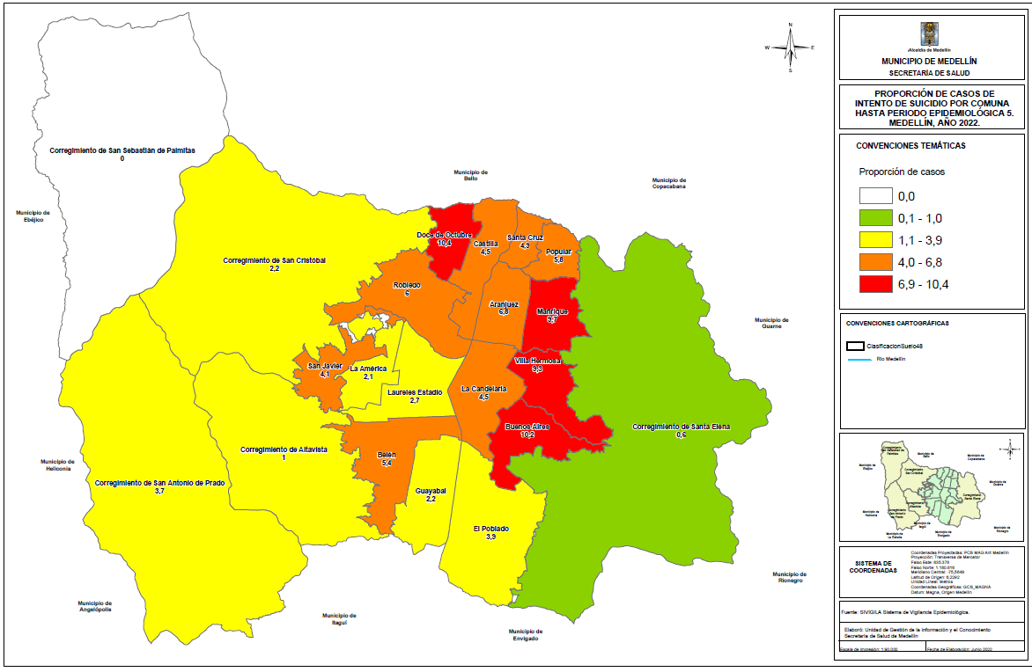
Comportamiento por territorio
Pág.. 32
Fuente: SIVIGILA. Secretaria de Salud de Medellín.
Figura. Mapa temático de proporción de casos para intento de suicidio. Medellín, a Periodo epidemiológico 05 acumulado de 2022.
Comportamiento variables de interés
Sexo
Etnia
Poblaciones especiales
Masculino
Femenino
Gestante
Privado de la libertad
Afrocolombiano
Indígena
Migrante
34,07%
65,93%
0,3%
0,1%
0,41%
0,30%
0,41%
324 casos
627 casos
3 casos
1 caso
4 casos
3 casos
4 casos
Afiliación al SGSS
Área de ocurrencia
Régimen contributivo: 65,19%
Régimen subsidiado: 29,76%
Cabecera municipal
98,6%

Slide 33
Variables especificas del comportamiento del evento y curso de vida
Pág.. 33
70,39%
17,45%
718 casos
178 casos
4,31%
4,80%
44 casos
49 casos
Figura. Mecanismo de intento de suicidio. Periodo epidemiológico 05 2022
Fuente: SIVIGILA. Secretaria de Salud de Medellín.
Figura. Curso de vida de los casos notificados de intento de suicidio. Periodo epidemiológico 05. 2022.
Fuente: SIVIGILA. Secretaria de Salud de Medellín.
Figura. Factores desencadenantes de intento de suicidio. Periodo epidemiológico 05. 2022.
Fuente: SIVIGILA. Secretaria de Salud de Medellín.
Figura. Factores de riesgo de intento de suicidio. Periodo epidemiológico 05. 2022.
Consideraciones técnicas
El intento de suicidio es uno de los eventos de interés en salud pública que da cuenta de la salud mental de una comunidad. Cabe resaltar que algunas situaciones que pueden favorecer esta situación y que se han percibido en las visitas epidemiológicas de campo son: problemas familiares, problemas con la pareja o expareja, problemas económicos y judiciales, violencia física o sexual, entre otras. La relación hombre: mujer es de aproximadamente 2 mujeres por cada hombre, en tanto que de acuerdo al curso de vida, las personas más afectadas se encuentran entre los 10 y los 29 años de edad, siendo el 72% del total de los casos. La cobertura de las visitas de campo que realizan los psicólogos de la secretaría de salud es del 58,4%, con respecto a los casos notificados hasta el período epidemiológico 5. El evento se está registrando desde la primera infancia, situación que debe ser tenida en cuenta al momento de diseñar estrategias de prevención

Slide 34
Comportamiento de la notificación
Pág.. 34
VIH
Periodo epidemiológico 05 - 2022
Fuente: SIVIGILA. Secretaria de Salud de Medellín.
Figura. Canal endémico de VIH. Medellín, a Periodo epidemiológico 05 acumulado de 2022.
733
La variación porcentual con respecto al mismo periodo del año anterior incrementó en un 6,6%
Fuente: SIVIGILA. Secretaria de Salud de Medellín.
Figura. Comportamiento de VIH. Medellín, a Periodo epidemiológico 05 acumulado de 2019-2022.
Indicadores
Proporción de incidencia en población general por 100.000 habitantes
28,0 * 100 mil

Slide 35
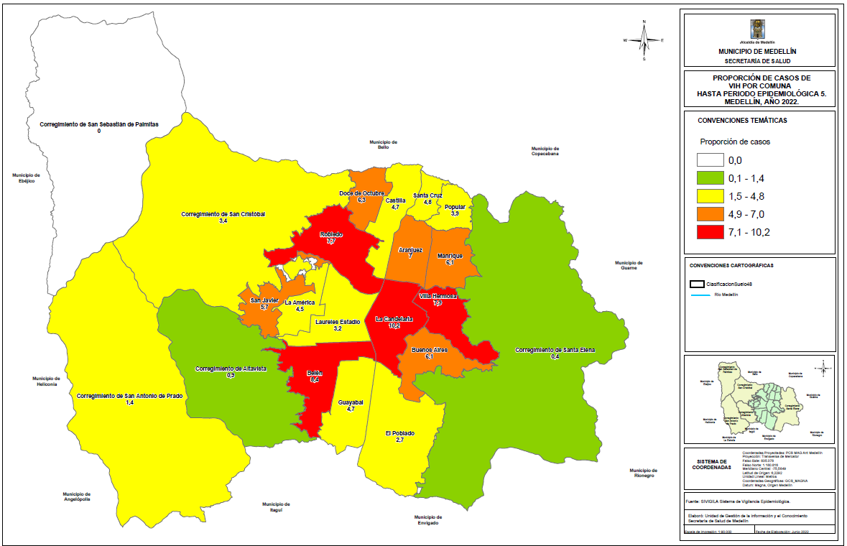
Comportamiento variables de interés
Pág.. 35
Sexo
Poblaciones especiales
Etnia
Masculino
Femenino
Gestante
Migrante
Habitante de calle
Afrocolombiano
Rom - Gitano
83,6%
16,4%
1,45%
10,01%
1,58%
0,4%
0,1%
613 casos
120 casos
11 casos
76 casos
12 casos
3 casos
1 caso
Donó sangre
Afiliación al SGSS
Área de ocurrencia
0,8%
Régimen contributivo: 61,53%
Régimen subsidiado: 26,47%
Cabecera municipal
98,36%
6 casos
Comportamiento por territorio
Fuente: SIVIGILA. Secretaria de Salud de Medellín.
Figura. Mapa temático de proporción de casos VIH. Medellín, a Periodo epidemiológico 05 acumulado de 2022.

Slide 36
Variables especificas del comportamiento del evento y curso de vida
Pág.. 36
Fuente: SIVIGILA. Secretaria de Salud de Medellín.
Tabla. Distribución de pruebas realizadas en diagnóstico VIH, a Periodo epidemiológico 05 de 2022.
Fuente: SIVIGILA. Secretaria de Salud de Medellín.
Tabla. Distribución de estado Clínico en diagnóstico VIH, a Periodo epidemiológico 05 de 2022.
Fuente: SIVIGILA. Secretaria de Salud de Medellín.
Figura. Curso de vida de los casos notificados de VIH. Periodo epidemiológico 05. 2022.
Fuente: SIVIGILA. Secretaria de Salud de Medellín.
Figura. Mecanismo probable de transmisión de VIH. Periodo epidemiológico 05. 2022.

Slide 37
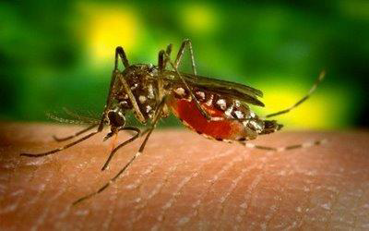
Comportamiento de la notificación
Pág.. 37
Dengue
Periodo epidemiológico 5-de 2022
Fuente: SIVIGILA. Secretaria de Salud de Medellín.
Figura. Canal endémico de Dengue. Medellín, a Periodo 5 acumulado de 2022.
108
La variación porcentual con respecto al mismo periodo del año anterior aumentó en un 23,2%
Fuente: SIVIGILA. Secretaria de Salud de Medellín.
Figura. Número de casos de Dengue, Medellín, a Periodo epidemiológico 5, años 2021-2022.
Comportamiento inusual
Variables de interés
Numero de casos de Dengue por grupo de edad. Medellín hasta periodo epidemiológico 5 de 2022
Tasa total: 4.4
Fuente: SIVIGILA. Secretaria de Salud de Medellín.
Tabla: Número de casos de Dengue, Zika y Chikungunya hasta periodo 6 Colombia 2022

Slide 38
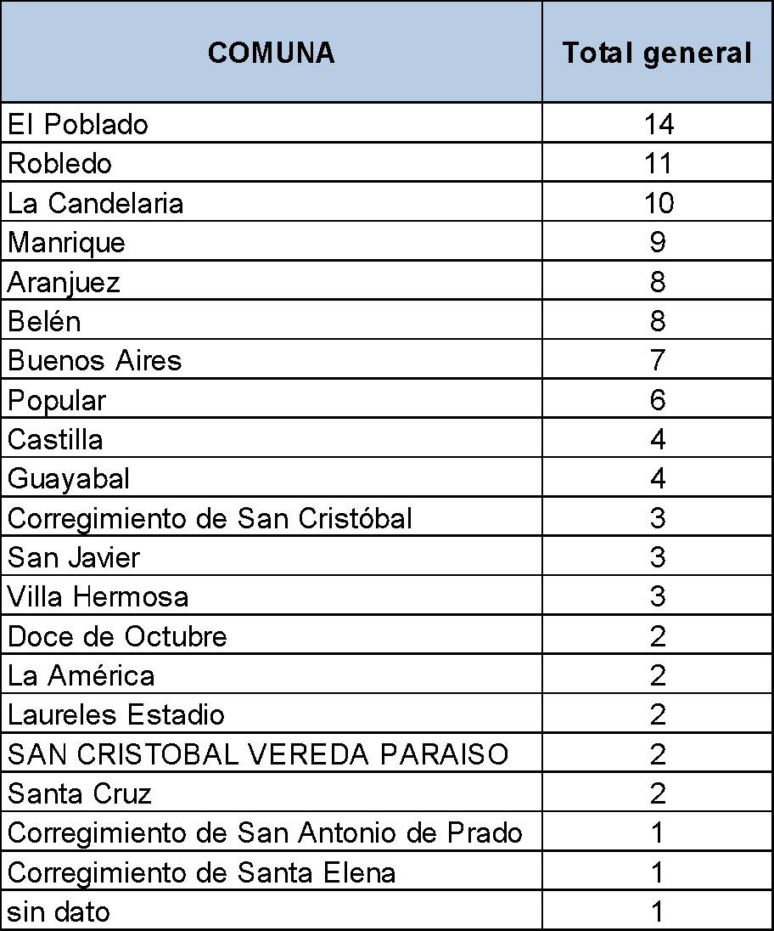
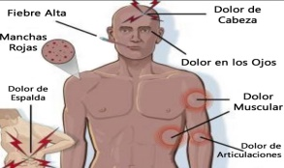
Comportamiento de la notificación
Pág.. 38
DENGUE
Periodo epidemiológico 5 de 2022
Fuente: SIVIGILA. Secretaria de Salud de Medellín.
Tabla . Georreferenciación de casos de Dengue por comuna. Medellín hasta periodo epidemiológico 5 de 2022
Variables de interés
Masculino
Femenino
Hospitalizados
Defunciones
Con signos de alarma
64 casos
58,4
45 casos
41,6%
46 casos
42.5%
0 casos
39 casos (36,1%)
Dengue Grave
Descartados
Confirmado por laboratorio
1 caso
0,6%
60 casos
48 casos
44,4%

Slide 39
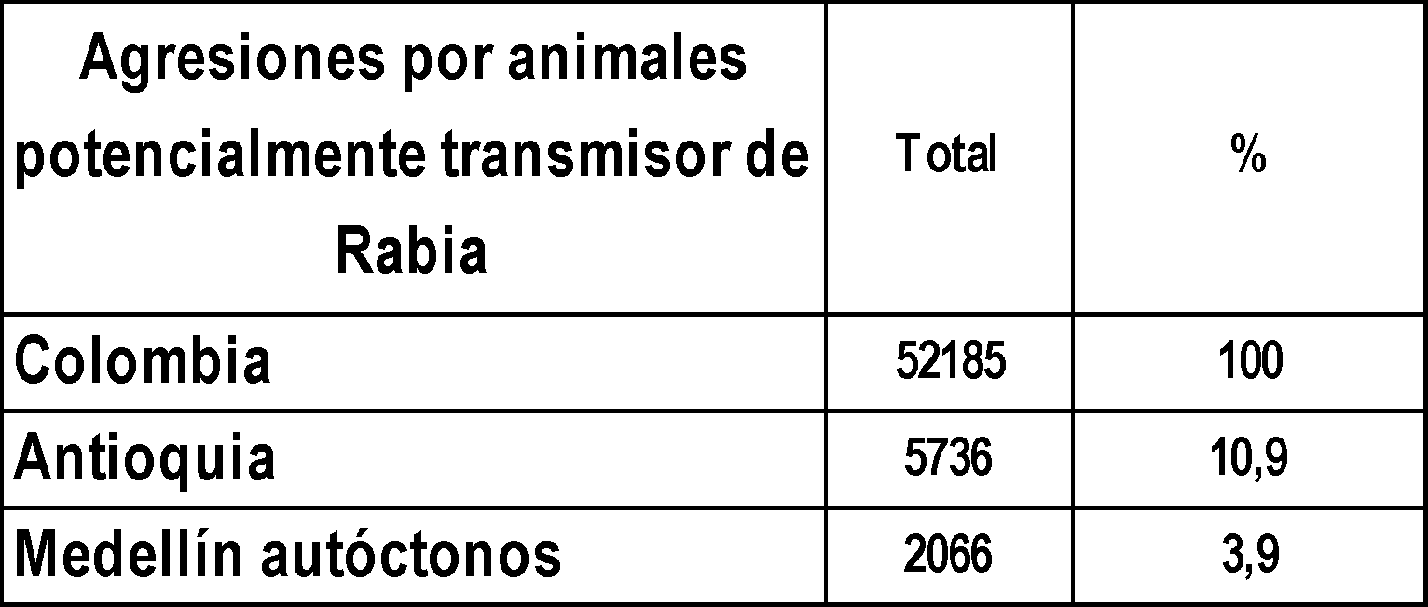
Comportamiento de la notificación
Pág.. 39
Agresiones por animales potencialmente transmisor de Rabia
Periodo epidemiológico 5-2022
2.066 casos
Fuente: SIVIGILA. Secretaria de Salud de Medellín.
Figura. Casos de Agresiones por animales potencialmente transmisor de Rabia. Medellín, 2010 a 2022 Periodo 5 acumulado
Fuente: SIVIGILA. Secretaria de Salud de Medellín.
Figura. Número de casos de Agresiones por animales potencialmente transmisor de Rabia, Medellín, por semana Epidemiologica a Periodo 5, años 2021-2022.
Comportamiento inusual
Variables de interés
Tasa total: 84
Fuente: SIVIGILA. Secretaria de Salud de Medellín.
Tabla: Número de casos de Agresiones por animales potencialmente transmisor de Rabia, hasta periodo 5 Colombia 2022
La variación con respecto al mismo periodo del año anterior aumentó en un 14,5%
Numero de casos de Agresiones por animales potencialmente transmisor de Rabia por grupo de edad. Medellín hasta periodo epidemiológico 5 de 2022

Slide 40
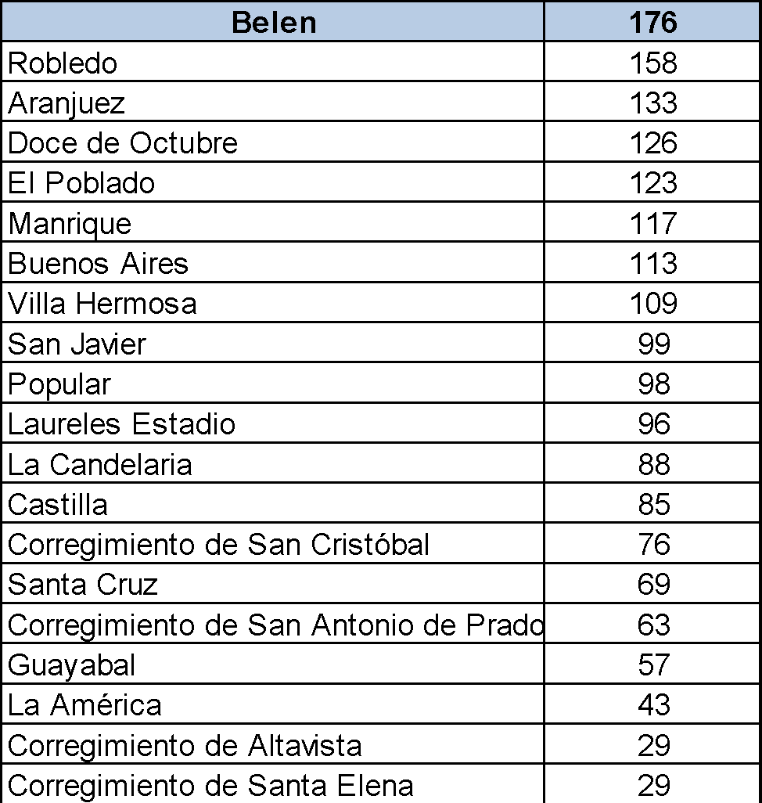
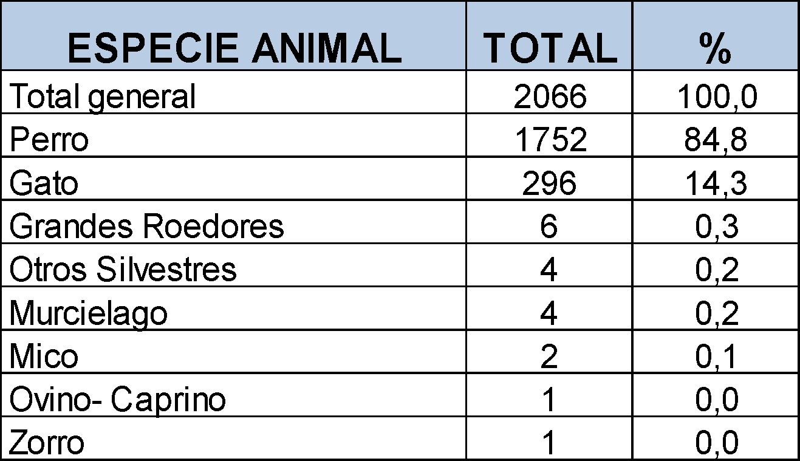
Comportamiento de la notificación
Pág.. 40
Agresiones por animales potencialmente transmisor de Rabia
Periodo epidemiológico 5-2022
Fuente: SIVIGILA. Secretaria de Salud de Medellín.
Tabla . Georreferenciación de casos de Agresiones por animales potencialmente transmisor de Rabia por comuna. Medellín hasta periodo epidemiológico 5 de 2022
Variables de interés
Masculino
Femenino
No Exposicion
Leve
Grave
949 casos
45,1%
1.117casos
54,9%
1.825 Casos
88,3.2%
213 casos
10,3%
28 casos (1,3%)
Observable
Desconocidos
Agresion Mordedura
1.948 casos
94,3%
100 casos
4.8%
1.937 casos
93,7%

Slide 41
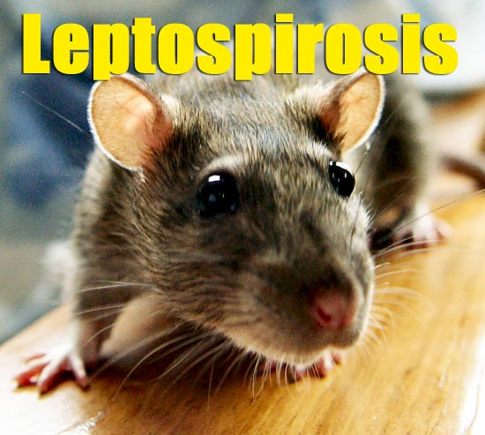
Comportamiento de la notificación
Pág.. 41
Leptospirosis
Periodo epidemiológico 5-2022
Fuente: SIVIGILA. Secretaria de Salud de Medellín.
Figura. Casos de Leptospirosis. Medellín, 2010 a 2022 Periodo 5 acumulado de
53
La variación porcentual con respecto al mismo periodo del año anterior aumentó en un 60,6%
Fuente: SIVIGILA. Secretaria de Salud de Medellín.
Figura. Número de casos de Leptospirosis, Medellín, a Periodo epidemiológico 5, años 2021-2022.
Comportamiento inusual
Variables de interés
Tasa total: 2,2
Fuente: SIVIGILA. Secretaria de Salud de Medellín.
Tabla: Número de casos de Leptospirosis, hasta periodo 5 Colombia 2022
Numero de casos de Leptospirosis por grupo de edad. Medellín hasta periodo epidemiológico 5 de 2022

Slide 42
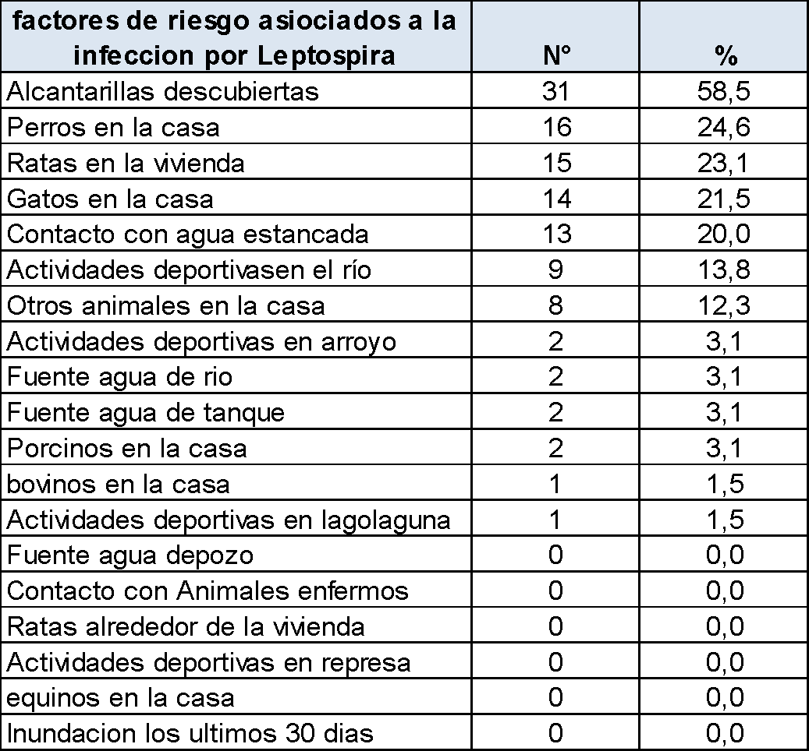
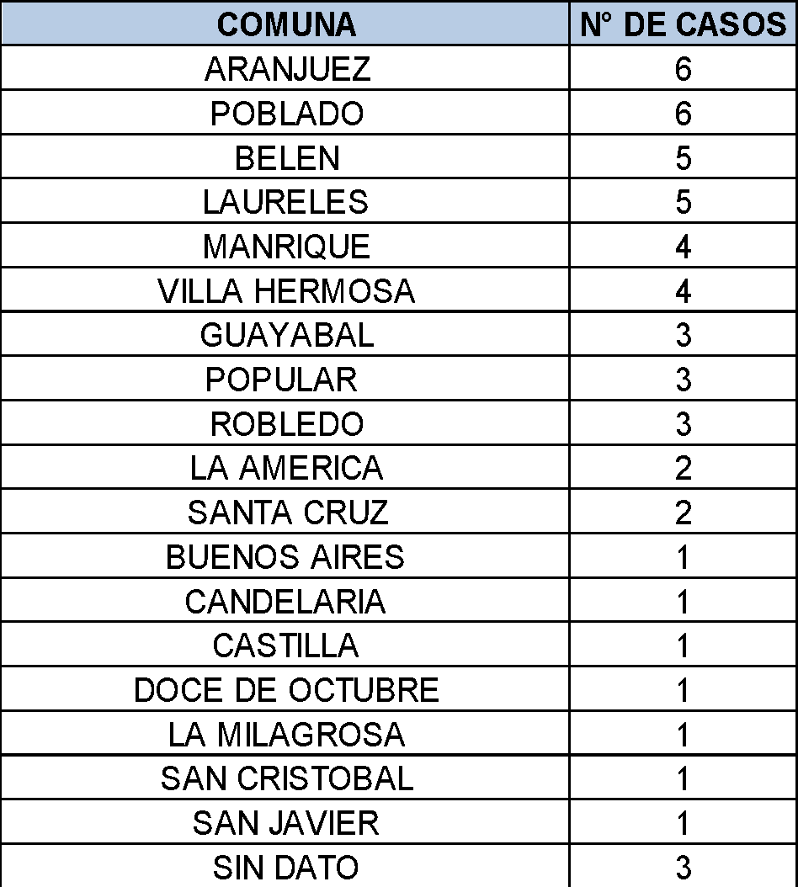
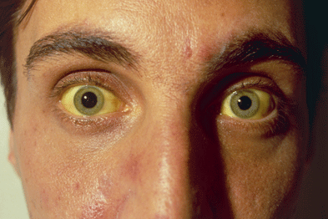
Comportamiento de la notificación
Pág..42
Leptospirosis
Periodo epidemiológico 5-2022
Fuente: SIVIGILA. Secretaria de Salud de Medellín.
Tabla . Georreferenciación de casos de Leptospirosis por comuna. Medellín hasta periodo epidemiológico 5 de 2022
Variables de interés
Masculino
Femenino
Hospitalizados
Defunciones
Con Hictericia
35 casos
66, %
18 casos
34%
41 casos
77,3%
1 casos
1,9%
25 casos (47,2%)
Sospechosos
Descartados
Confirmado por laboratorio
32 caso
60,3%
21 casos
21 casos
39,7%

Slide 43
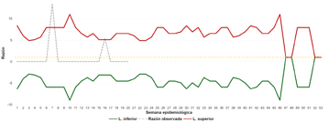
Mortalidad materna- MM
Comportamiento de la notificación
Pág.. 43
Periodo epidemiológico 5 - 2022
Canal endémico para mortalidad materna, datos preliminares. Residentes en Medellín. Acumulado al quinto periodo epidemiológico de 2022.
Fuente: Seguimiento mortalidad materna 2013 - 2022. Medellín. Fecha de corte: 21/05/22.
Afiliación al SGSS
Razón MM temprana
Régimen subsidiado: 0
No Afiliado: 1 caso
Contributivo: 1
Excepción – especial : 0
20,3 por mil nacidos vivos
(1 caso)
Razón MM temprana EVITABLE
16,9 por mil nacidos vivos (1 caso)
2
La variación porcentual respecto al mismo período del año anterior
aumentó en un 50%
Muertes maternas tardías
1 caso
Afiliada a Sura EPS
Variables de interés
Área de ocurrencia
Indígena
Cabecera municipal
100%
0%
Grupo de edad
15 a 19 años: 1
Grupo de edad
19 a 24 años: 1
Sitio de ocurrencia:
-Casa 1
-Hospital 1
Notes:
ok

Slide 44
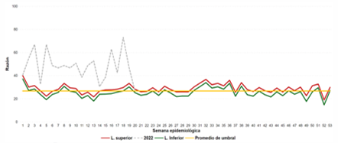
Morbilidad materna extrema - MME
Comportamiento de la notificación
Pág..44
Periodo epidemiológico 5 - 2022
Razones esperadas y observadas para morbilidad materna extrema. Mujeres residentes en Medellín. acumulado al quinto periodo epidemiológico de 2022.
Fuente: Proceso de vigilancia epidemiológica de morbilidad materna extrema y Sivigila. Medellín, 2022. Fecha de corte: 21/05/22.
Afiliación al SGSS
Razón MME
Régimen subsidiado: 32,2%
No Afiliado: 10,9%
Contributivo: 54,4%
Excepción – especial : 2,3%
49,2
Proporción de casos con 3 o más criterios
485
28,2%
La variación porcentual respecto al mismo período del año anterior
aumentó en un 21,6%
Variables de interés
Consideraciones Técnicas
El Protocolo fue actualizado a marzo de 2022; los casos se reportan con un criterio excepto en sepsis. Se clasifican en relacionados con: -disfunción de órgano, -enfermedad específica, -el manejo.
La notificación es inmediata, desde el momento en que se confirma el diagnóstico.
La notificación súper inmediata en morbilidad materna extrema está configurada para los casos con al menos uno de los siguientes criterios: -pre-eclampsia severa, -eclampsia y -hemorragia obstétrica severa.
Área de ocurrencia
Indígena
Cabecera municipal
96,9%
0%
.
Trastornos Hipertensivos: 66,8%
Complicaciones
hemorrágicas: 25,6%
Causas agrupadas de
morbilidad materna
extrema
Sepsis relacionada con el embarazo: 2,9%
Notes:
ok

Slide 45
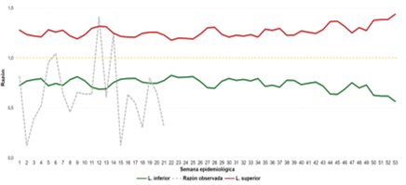
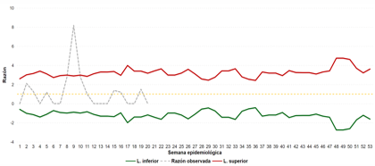
Mortalidad perinatal y neonatal tardía MPNNT
Comportamiento de la notificación
Pág.. 45
Periodo epidemiológico 5 - 2022
Canal endémico para muerte perinatal, datos preliminares. Residentes en Medellín. Acumulado al quinto período epidemiológico de 2022.
Fuente: Seguimiento de muerte perinatal 2016 - 2022, Sivigila. Medellín. Fecha de corte: 21/05/2022.
Nota: método utilizado MMWR (razones observadas y esperadas).
Canal endémico para muerte neonatal, datos preliminares. Residentes en Medellín. Acumulado al quinto periodo epidemiológico de 2022.
Fuente: Seguimiento de muerte perinatal 2016 - 2022, Sivigila. Medellín. Fecha de corte: 21/05/2022.
Nota: método utilizado MMWR (razones observadas y esperadas).
108
Variación porcentual con respecto al mismo periodo del año anterior disminuyó en un 38,6%
Variables de interés e indicadores
Razón de mortalidad perinatal
9,1 muertes por cada 1000 nacidos vivos y muertos (90/9.932) *1000
Área de ocurrencia
Afrodescendiente
Razón de mortalidad neonatal tardía
32,7%
Cabecera municipal
90,7%
1,8 muertes por cada 1000 nacidos vivos y muertos (9/9.932) *1000
3 casos
Afiliación al SGSS
Razón de mortalidad perinatal y neonatal tardía según peso y momento de la muerte. Residentes en Medellín, al quinto periodo epidemiológico de 2022.
98 casos
Régimen contributivo
53,7% - 58casos
Régimen subsidiado
36,1% - 39 casos
No afiliado
8,3% - 9 casos
Momento de ocurrencia
de la muerte
Fetales:
Ante parto 59,2% (54) – Intra parto 3,7% (4)
Fuente: Seguimiento de muertes perinatales y neonatales tardías, Sivigila y RUAF ND. Medellín. Fecha de corte: 21//05/2022.
Notes:
ok

Slide 46
Sífilis Gestacional SG
Comportamiento de la notificación
Pág.. 46
Periodo epidemiológico 5 - 2022
Canal endémico para sífilis gestacional, datos preliminares. Mujeres residentes en Medellín. Acumulado al quinto período epidemiológico de 2022.
Fuente: Seguimiento de sífilis gestacional, Sivigila. Medellín. Fecha de corte: 21/05/22.
Nota: método utilizado medias geométricas (método Bortman).
Variables de interés
Área de residencia
Afiliación al SGSS
261
Afrocolombiano
Migrante
Cabecera 94,6% (247)
Rural
1,5% (4)
Subsidiado 37,5% (98)
No afiliadas 34,5% (90)
La variación porcentual con respecto al mismo periodo del año anterior
aumentó en un 32,6%
3,8% (10)
31%
(81)
Cascada de atención de la sífilis gestacional, residentes de Medellín, al quinto periodo epidemiológico del 2022.
*Tratamiento: se consideró como “si”, aquellos casos que al menos habían recibido una dosis.
Fuente: Seguimiento de sífilis gestacional, Sivigila. Medellín. Fecha de corte: 21/05/22.

Slide 47
Sífilis Congénita SC
Comportamiento de la notificación
Pág..47
Periodo epidemiológico 5 - 2022
Canal endémico para casos confirmados de sífilis congénita, datos preliminares. Residentes en Medellín. Acumulado al quinto periodo epidemiológico de 2022.
Fuente: Seguimiento de sífilis congénita 2016 - 2022, Sivigila. Medellín. Fecha de corte: 21/05/22.
Nota: método utilizado MMWR (razones observadas y esperadas).
42
La variación porcentual con respecto al mismo periodo del año anterior aumentó en un 26%
Sífilis congénita en residentes en Medellín según sexo del bebé y semanas de gestación de la madre al nacimiento (agrupada). Residentes en Medellín, al quinto periodo epidemiológico de 2022.
Fuente: Seguimiento de sífilis congénita, Sivigila y RUAF ND. Medellín. Fecha de corte: 21/05/22.
Variables de interés
Área de ocurrencia
Madre migrante
Cabecera municipal
97,6%
40,5%
17 casos
Tasa de incidencia
41 casos
3,6 casos por mil nacidos vivos
Masculino
Femenino
Afiliación al SGSS
Cumplen con la definición de caso
50%
50%
Subsidiado 59,5% - 25
No afiliadas 21,4% - 9
80,6% (25 de 31 analizados)
21 casos
21 casos

Slide 48
Variables de interés
Pág..48
Gestantes con diagnóstico de VIH y Trasmisión Materno Infantil TMI de VIH.
Periodo epidemiológico 5 - 2022
Canal endémico para gestantes con VIH, datos preliminares. Residentes en Medellín. Acumulado al quinto periodo epidemiológico de 2022.
Fuente: Seguimiento de gestantes con VIH 2016 - 2022. Medellín. Fecha de corte: 21/05/2022.
Nota: método utilizado MMWR (razones observadas y esperadas).
Variables sociodemográficas
31
Gestantes en seguimiento, conviviendo con VIH.
Incremento de 29% respecto al mismo período del año anterior
Habitante de calle
Carcelario
Afiliación al SGSS
Migrante
Régimen contributivo
41,9% - 13 casos
Régimen subsidiado
32,3% - 10 casos
0
3,2%
1 caso
22,6%
7 casos
Variables clínicas
Momento de ocurrencia del diagnóstico
Previo a la gestación: 16 casos (51,6%)
Durante la gestación: 14 casos (45,2%)
En el post parto: 1 casos (3,2%)
Trimestre de ingreso al control prenatal
Primer trimestre: 19 casos (61,3%)
Segundo trimestre: 5 casos (16,1%)
Tercer trimestre: 1
3,2%
Sin control prenatal: 4 casos (12,9%)

Slide 49
Gestantes con diagnóstico de Hepatitis B y Trasmisión Materno Infantil TMI de la Hepatitis B.
Variables de interés
Pág..49
Periodo epidemiológico 5- 2022
Canal endémico para gestantes con HB, datos preliminares. Residentes en Medellín. Acumulado al quinto periodo epidemiológico de 2022.
Fuente: Seguimiento de gestantes con HB 2016 - 2022. Medellín. Fecha de corte: 21/05/2022.
Nota: método utilizado MMWR (razones observadas y esperadas).
Poblaciones especiales
4
Gestantes en seguimiento con diagnóstico de HB
Incremento de 50% respecto al mismo período del año anterior
Habitante de calle
Desplazado
Migrante
0 caso
0 caso
0 casos
Régimen contributivo
1 caso
Régimen subsidiado
1 caso
No afiliadas
2 casos
Etnia
Afiliación al SGSS
Afrocolombiano
Otros
1 casos
3 casos
Variables Clínicas
Momento de ocurrencia del diagnóstico
Durante la gestación: 2 casos
Previo a la gestación: 2 casos
Trimestre de ingreso al control prenatal
Primer trimestre: 2 casos
Segundo trimestre: 1 caso
Tercer trimestre: 0 casos
Sin dato: 1 caso

Slide 50
Violencia de género, intrafamiliar y ataques con agentes químicos.
Comportamiento de la notificación
Pág.. 50
Periodo epidemiológico 05 - 2022
Fuente: SIVIGILA. Secretaria de Salud de Medellín.
Figura. Canal endémico de las violencias. Medellín, a Periodo epidemiológico 05 acumulado de 2022.
Nota: Desde el año 2018 se incorporó el registro de los comisarias de familia que incrementó los eventos en un 250% respecto a lo habitual.
681
La variación porcentual con respecto al mismo periodo del año anterior disminuyó en un 53,1%
Fuente: SIVIGILA. Secretaria de Salud de Medellín.
Figura. Comportamiento de las violencias. Medellín, a Periodo epidemiológico 05 acumulado de 2018-2022.

Slide 51
Violencia No sexual: 315 Casos 46,2% del total
Comportamiento por territorio
Pág. 51
Fuente: SIVIGILA. Secretaria de Salud de Medellín.
Figura. Mapa temático de proporción de casos para violencia intrafamiliar y de genero. Medellín, a Periodo epidemiológico 05 acumulado de 2022.
Comportamiento variables de interés
Sexo
Etnia
Poblaciones especiales
Masculino
Femenino
Afrocolombiano
Gitano
Migrante
Privado de la libertad
Maternas
41,5%
58,5%
0,3%
0%
3,8%
2,2%
0%
131 casos
184 casos
1 casos
0 casos
12 casos
7 casos
0 caso

Slide 52
Pág.. 52
Afiliación al SGSS
Área de ocurrencia
Régimen contributivo: 60,3%
Régimen subsidiado: 33,0%
Cabecera municipal
98,4%
Fuente: SIVIGILA. Secretaria de Salud de Medellín.
Figura. Curso de vida de los casos de violencia. Periodo epidemiológico 05 2022.
Modalidades de violencia
Física
Psicológica
Negligencia y abandono
80,9%
8,6%
10,5%
Consideraciones Finales
La violencia de género e intrafamiliar y ataques con agentes químicos, es uno de los eventos de interés en salud pública. En Medellín a diferencia del comportamiento observado en el país, las violencias sexuales ocupan el primer lugar, con un 53,8% del total de violencia reportadas, evidenciado una situación de interés, ya que este comportamiento requiere una mejor y oportuna atención en salud física y mental y mayores y mejores acciones en prevención y mitigación de este comportamiento.
Con respecto a la violencia no sexual, éstas constituyen el 46,2% del total de las violencias, la relación hombre, mujer, es aproximadamente de un hombre por cada 1,5 mujeres, se presenta en todos los cursos de vida, desde la primera infancia, siendo los adultos los mas afectados (29-59 años), seguido por los jóvenes. cabe resaltar que el 3,8% de las víctimas son maternas. Las personas mayores de 18 años padecen más violencia física y psicológica, mientras que los menores de 18 años sufren más violencia por negligencia y abandono; en mas del 70% de cada una de las violencias no sexuales el agresor es familiar de la víctima. La violencia no sexual que más se presenta es la violencia física.

Slide 53
Violencia Sexual: 366 Casos 53,8% del total
Comportamiento variables de interés
Pág.. 53
Sexo
Etnia
Poblaciones especiales
Masculino
Femenino
Afrocolombiano
Indígena
Migrante
Privado de la libertad
Maternas
15,0%
85,0%
0,5%
0,8%
1,3%
1,3%
0,0%
55 casos
311 casos
2 casos
3 caso
5 casos
5 casos
0 casos
Afiliación al SGSS
Área de ocurrencia
Régimen contributivo: 61,2%
Régimen subsidiado: 34,6%
Cabecera municipal
100%
Fuente: SIVIGILA. Secretaria de Salud de Medellín.
Figura. Curso de vida de los casos de violencia. Periodo epidemiológico 05. 2022.
Modalidades de violencia
Naturaleza | Frecuencia | %
Acoso sexual | 68 | 18,5
Acceso carnal | 131 | 35,8
Trata de personas | 2 | 0,6
Explotación sexual | 2 | 0,6
Actos sexuales | 118 | 32,2
Otras violencias sexuales | 45 | 12,2
Mutilación genital | 0 | 0,0
Total | 366 | 100,0
Tabla. Proporción de casos sospechosos por edad de la víctima y tipo de agresor. Violencia Periodo epidemiológico 05. 2022.
Consideraciones técnicas
La violencia sexual constituye el 53,8% del total de las violencias. La relación hombre, mujer es de 1 hombre por cada 5 mujeres; la padecen personas de todos los cursos de vida, siendo los niños, niñas y adolescentes los más afectados; cabe resaltar que se presentan casos en adultos mayores convirtiéndose en poblaciones altamente vulnerables. El tipo de violencia sexual que más se presenta es el acceso carnal (35,8%) seguido de actos sexuales (12,5%). Las víctimas menores de 18 años representan el 70,4% de los casos y el agresor se identifica como familiar de la víctima en el 45,8% de los mismos.

Slide 54
Cáncer en menor de 18 años
Comportamiento por territorio
Pág.. 54
Afiliación al SGSS
Edad
Régimen contributivo
0 casos
Régimen Subsidiado
2
Menores de 1año
0 casos
Entre 1 y 5 años
0 Casos
Entre 6 y 11 años
0 Casos
Mayores de 12 años
2 Casos
2
Periodo epidemiológico 05 -2022
Área de ocurrencia
Cabecera municipal 98%
Masculino
Femenino
Afrocolombiano
Indígena
1
1
0
0
Tipo de casos
Segunda Neoplasia
Recaída
NO
NO
.

Slide 55
Variables de diagnóstico clínico
Pág.. 55
Sarcoma de Tejidos blancos
1 caso
Tumor del sistema Nervioso
1 Caso
Radiología
Diagnostica
Principales pruebas
De criterios diagnósticos
Tipo de cáncer
Histopatología
Inmunotipificación
Principales pruebas
diagnósticas confirmatoria
Consideraciones técnicas
El acumulado De casos reportados al Sivigila al quinto periodo es de (30) casos.
No se presentan diferencias de casos en niños (14) y niñas (14), la mayoría pertenecen al régimen contributivo. Con relación a la pertenencia Étnica (1 ) caso representa la población afrocolombiana, y la población restante no se identifica dentro de un grupo étnico especifico.
Teniendo en cuenta la Importancia del diagnostico y tratamiento oportuno en este evento, para el acumuamulado al quinto periodo de las pruebas más utilizadas para presunción diagnóstica fueron las radiología Diagnostica, seguido de el extendido periférico de sangre; y en la confirmación diagnóstica, la Histopatología, inmunotipificación.
Es importante Fortalecer la capacidad de captación de los casos desde los servicios de baja complejidad para disminuir la brecha de oportunidad Diagnostica
Fortalecer la articulación en la prestación de los servicios, para el
mejoramiento de la oportunidad diagnóstica y de tratamiento continuo y oportuno, con miras a favorecer la sobrevida de los pacientes.

Slide 56
Exposición a flúor
Comportamiento de la notificación
Pág. 56
Periodo epidemiológico 05 - 2022
Fuente: SIVIGILA. Secretaria de Salud de Medellín.
Figura. Datos UPGD Número de reportes por semana epidemiológica 2019-2022
101
La variación porcentual con respecto al mismo periodo del año anterior aumento en un 3,2%
Tabla. Casos de exposición a flúor por UPGD.
Variables de interés
Ingesta de crema dental
Afiliación al SGSS
Área de ocurrencia
Régimen contributivo
80,20%
Régimen subsidiado
19,80%
Cabecera municipal
100%
101 casos
Consideraciones técnicas
Entre 70 presentaron una clasificación normal con un 69% (sin presencia de fluorosis), y 31 presentaron algún grado de severidad según la clasificación de DEAN (31%). Para los 6 años, leve (0,99%) fue la clasificación que más se presentó. Para los 12 años dudoso con el (8,91%), en los 15 años hay 1 caso moderado con el (0,99%) y para los 18 años dudoso 4 casos con el (3,96%)
Clasificación según DEAN
Masculino
Femenino
51,49%
48,51%
52 casos
49 casos

Slide 57
Búsqueda activa institucional
Secretaría de Salud de Medellín
Pág.. 57
Boletín de Periodo Epidemiológico Medellín
Programa Vigilancia Epidemiológica – Subsecretaría de Salud Pública
Mes de Abril de 2022 - Reporte Semanas 01 a 16
El promedio en la ejecución de la Búsqueda Activa Institucional (BAI) en 164 Unidades Primarias Generadoras de Datos (UPGD) para el mes de abril, semanas 14 a la 17, fue del 80.8%, por encima de la línea base para la ciudad.
En línea con los criterios para realización de Búsqueda Activa Institucional dispuestos en el documento técnico Metodología de Búsqueda Activa Institucional por RIPS y los lineamientos 2022 del Instituto Nacional de Salud, desde la Secretaría de Salud de Medellín se realizó Búsqueda Retrospectiva Institucional (BRI). El detalle de hallazgos de estos criterios por UPGD y su correlación con los hallazgos BRI, se aprecia a continuación:
Tabla 1. Número de UPGD según criterio para realización de Búsqueda Activa Institucional, BRI SSM, abril de 2022

Slide 58
Búsqueda activa institucional
Secretaría de Salud de Medellín
Pág.. 58
Boletín de Periodo Epidemiológico Medellín
Programa Vigilancia Epidemiológica – Subsecretaría de Salud Pública
Mes de abril de 2022 - Reporte Semanas 01 a 16
Tabla 2. Correlación de UPGD con silencio en la notificación/ UPGD con casos no notificados para el criterio, BRI SSM, abril de 2022

Slide 59
Secretaría de Salud de Medellín
Pág.. 59
Boletín de Periodo Epidemiológico Medellín
Programa Vigilancia Epidemiológica – Subsecretaría de Salud Pública
Mes de abril de 2022 - Reporte Semanas 01 a 16
En el análisis de los criterios para la realización de la BAI, la correlación entre el silencio en la notificación y la identificación de UPGD con casos por fuera del sistema arrojó 9 instituciones prestadoras de servicios de salud con eventos priorizados como indicadores BAI sin notificar: 4 para sarampión, 3 para defectos congénitos y 1 para Rubéola y Violencia Física, respectivamente.
Se captaron 76 EISP sin notificar. De éstos, el grupo de crónicas n o transmisibles tuvo la mayor incidencia, con 24 casos (31.57%). En este grupo se encontró el EISP con mayor incidencia en la ausencia de la notificación: Enfermedades Huérfanas raras, con el 18.42% (n=14); se resalta, defectos congénitos (grupo crónicas no transmisibles), varicela (grupo transmisibles) e Intoxicaciones por sustancias químicas (grupo ambiente), que además es un EISP indicador BAI, tuvieron incidencia de 10.52% (n 8) respectivamente.
Es de anotar, los EISP indicadores BAI aportaron el 38.15% (n=29) de casos que se hallaron sin notificar.
Por último, llama la atención que continúa el no reporte de EISP en eliminación, situación que aumenta el riesgo de estos eventos vuelvan a instalarse en el territorio.
Tabla 3. EISP no notificados, BRI SSM, abril de 2022

Slide 60
Secretaría de Salud de Medellín
Pág.. 60
Boletín de Periodo Epidemiológico Medellín
Programa Vigilancia Epidemiológica – Subsecretaría de Salud Pública
Periodo epidemiológico 05 de 2022 - Reporte Semanas 1 a 20 (Hasta Mayo 21 de 2022)
Gracias
Equipo de Vigilancia epidemiológica y Sistemas de información

